Slide 1
ASH 2022
HIGHLIGHTS Multiples Myelom
SC-AT-CARFILZOMI-01129 12.22

Slide 2
Diese Präsentation ist urheberechtlich geschützt durch Amgen GmbH. Amgen GmbH stellt dieses Präsentationsmaterial für Angehörige des medizinischen Fachkreises mit Zugang zur Oncology Horizons Webseite zur Verfügung. Es dient ausschließlich zur eigenen Verwendung und darf nicht an Dritte weitergeleitet werden. Es dürfen keine inhaltlichen Änderungen vorgenommen werden.
SC-AT-NP-00098 06.21

Slide 3
INHALTSVERZEICHNIS
Carfilzomib
RRMM
Abstract #3176: IsaKd: Subgruppenanalyse nach Anzahl der Vortherapien (IKEMA) (Capra et al.)
Abstract #753: IsaKd: Subgruppenanalyse nach Zeitpunkt des Rezidivs (IKEMA) (Facon et al.)
NDMM
Abstract #3237: DKRd → ASZT → MRD-adaptierte Konsolidierung (MASTER) (Costa et al.)
Abstract #1930: DKRd → ASZT → MRD-adaptierte Konsolidierung bei Älteren (MASTER) (Giri et al.)
Abstract #759: IsaKRd bei Hochrisiko-NDMM (GMMG-Concept) (Weisel et al.)
Abstract #3239: IsaKRd beim transplantationsgeeigneten NDMM (SKylaRk) (O‘Donnell et al.)
Abstract #752: Retrospektive Analyse zur Induktion mit KRd oder VRd (Tan C et al.)
Abstract #4574: Einflusss einer ASCT vs. Konsolidierung auf die QoL bei Erhaltung mit Carfilzomib (CARDAMON) (Popat et al.)
Abstract #4572: KRd vs. KTd Induktion + K Erhaltung: Wirksamkeit und QoL (AGMT-MM02) (Ludwig et al.)
PCL
Abstract #3237: KRd in Induktion, Konsolidierung und Erhaltungstherapie (EMN12/HOVON-129) (van de Donk et al.)

Slide 4
  Carfilzomib

Slide 5
IKEMA
Isa-Kd vs. Kd: Studiendesign
IsaKd (n = 179)
Isatuximab 10 mg/kg
Zyklus 1: Tag 1, 8, 15, 22
Zyklus 2+: Tag 1, 15
Carfilzomib: 20/56 mg/m²
Tag 1, 2, 8, 9, 15, 16
Dexamethason: 20 mg
Tag 1, 2, 8, 9, 15, 16, 22, 23
Patienten (n = 302)
Einschlusskriterien
  Rezidiviertes multiples Myelom
  1–3 Vortherapien
  Keine Vortherapie mit Carfilzomib
  Nicht refraktär auf vorherige anti-CD38 Ak-Therapie
  Primärer Endpunkt:
  PFS
  Wichtigste sekundäre Endpunkte:
  ORR, ≥ VGPR, CRR bis zu 36 Monate, MRD-Negativitätsrate, OS
Behandlung bis PD, Unverträglichkeit oder Patientenwunsch
Kd (n = 123)
Carfilzomib: 20/56 mg/m²
Tag 1, 2 8, 9, 15, 16
Dexamethason: 20 mg
Tag 1, 2, 8, 9, 15, 16, 22, 23; i.v. oder p.o.
R
3:2
Stratifizierungsfaktoren
Anzahl Vortherapien: 1 vs. > 1
R-ISS: I oder II vs. III vs. nicht klassifiziert
CRR: komplette Remissionsrate; IsaKd: Isatuximab, Carfilzomib und Dexamethason; Kd: Carfilzomib und Dexamethason; MRD: minimale Resterkrankung; ORR: Gesamtansprechrate;
OS: Gesamtüberleben; PD: Krankheitsprogression; PFS: progressionsfreies Überleben; R: Randomisierung; R-ISS: Revised International Staging System; VGPR: sehr gute Teilremission.
Hajek R et al, IMS 2022; Los Angeles, USA. Abstract OAB-046.

Slide 6
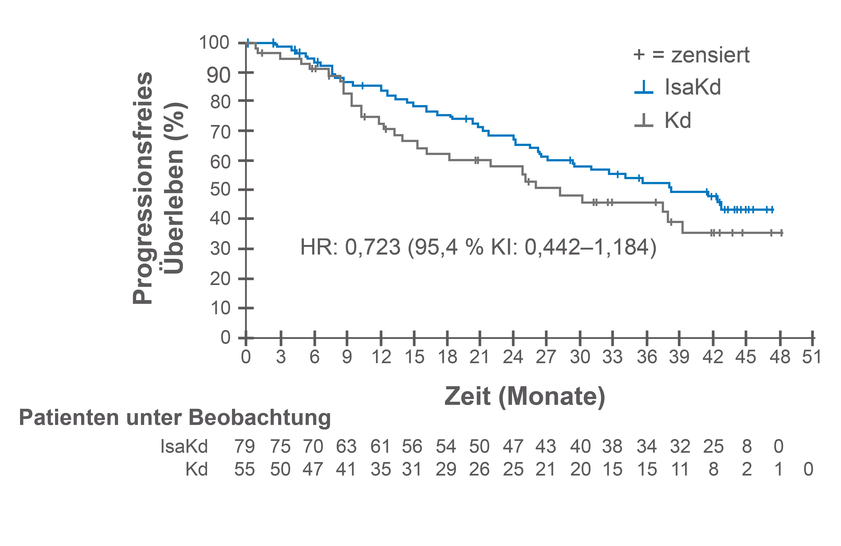
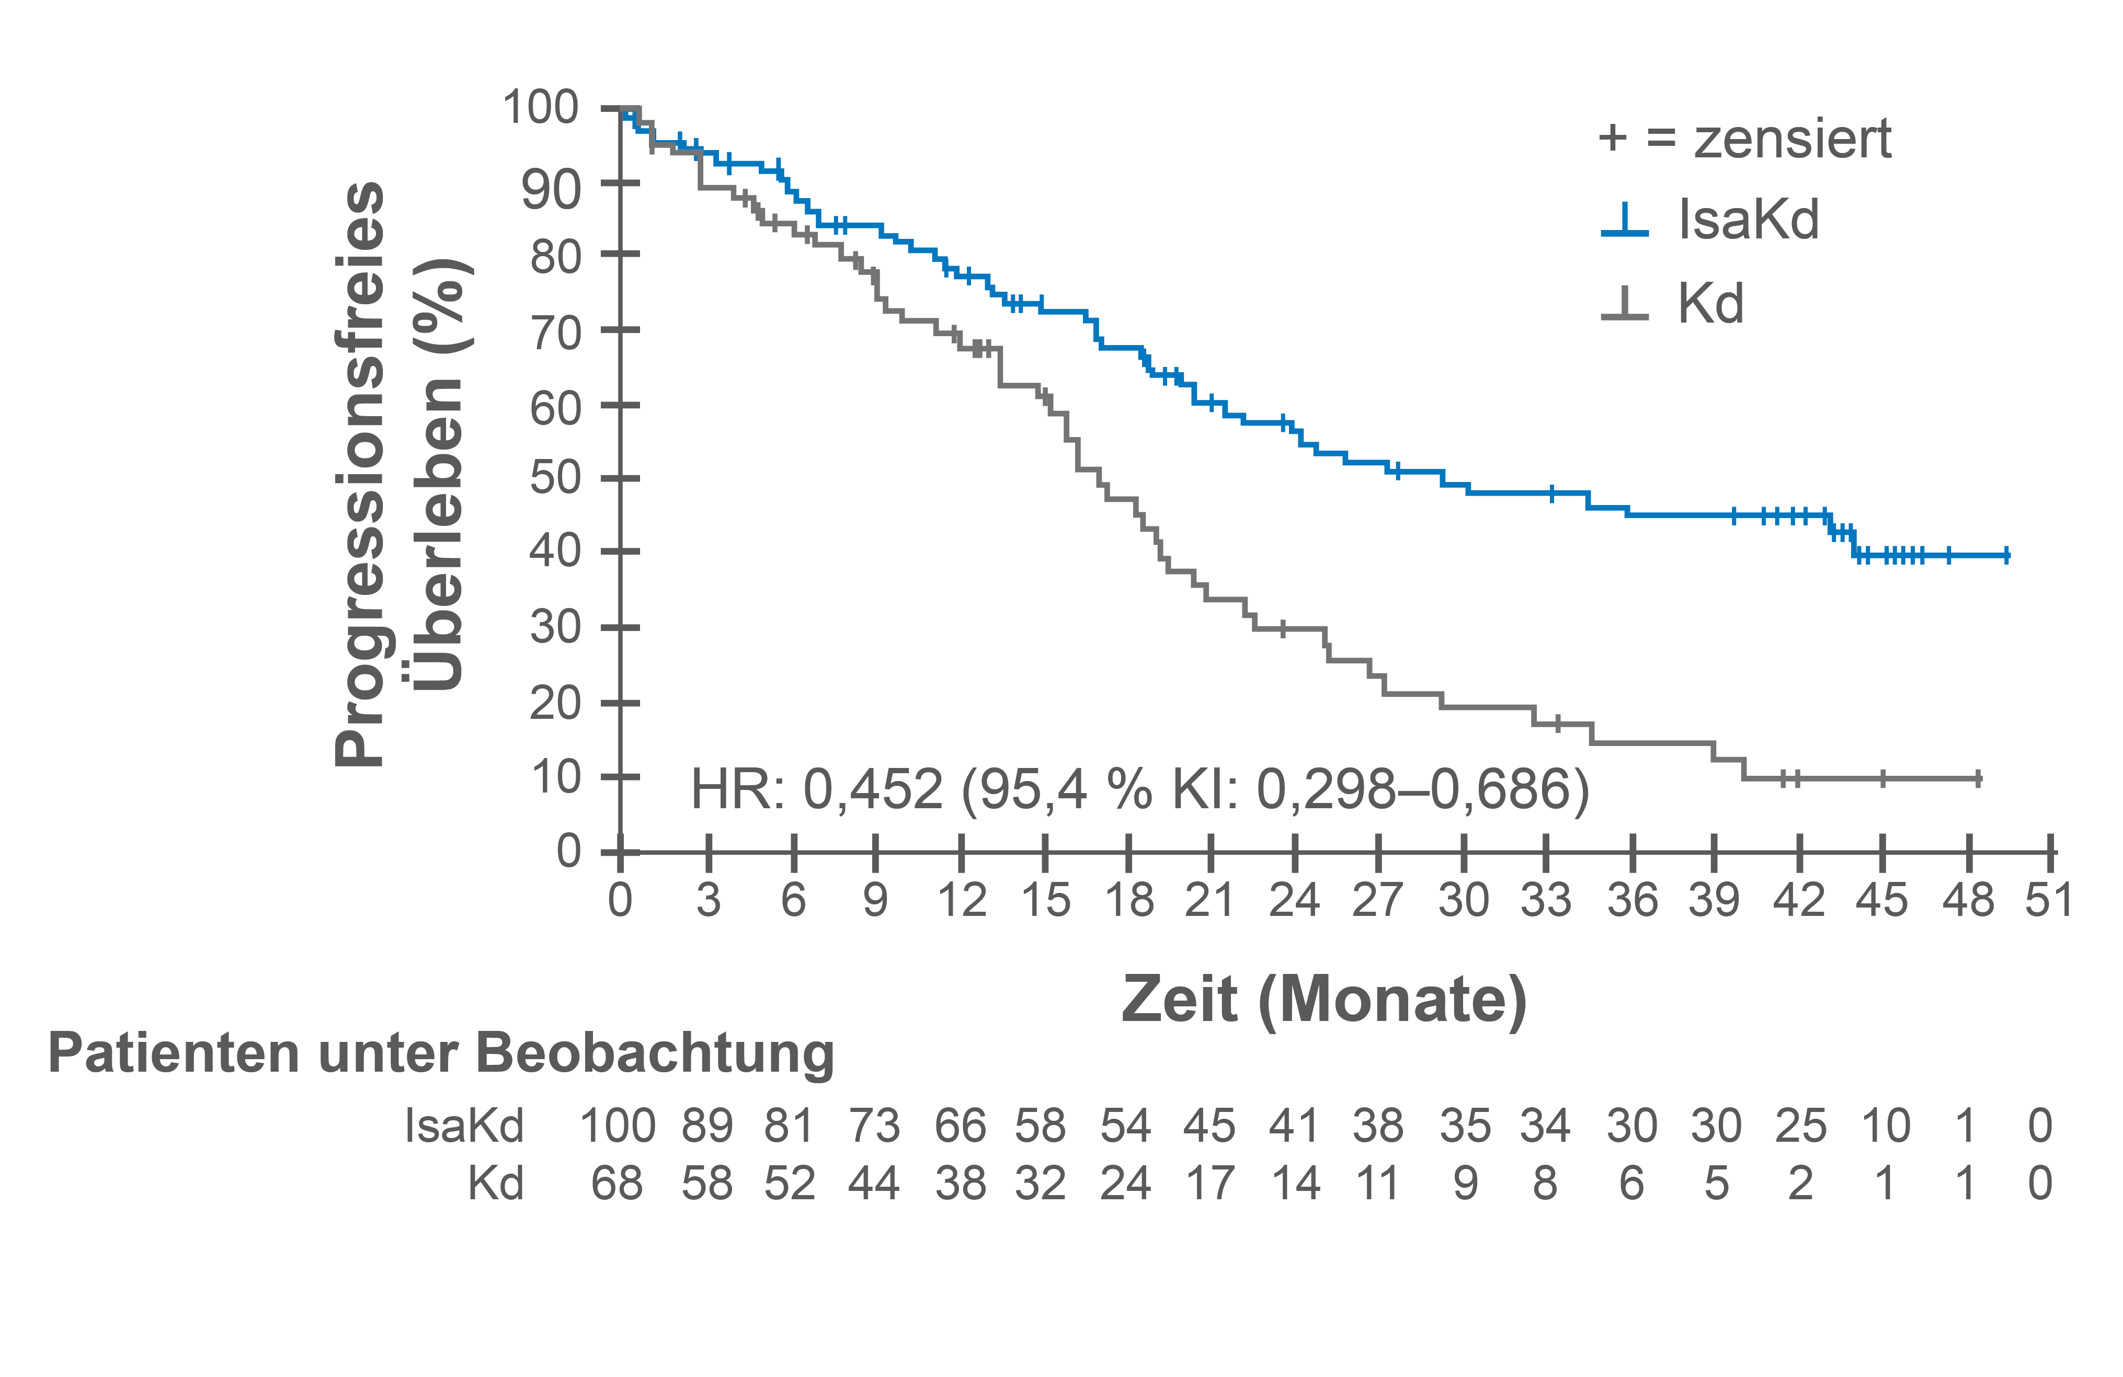
IKEMA – Subgruppenanalyse nach Anzahl der Vortherapien
Progressionsfreies Überleben
Progressionsfreies Überleben für Patienten mit einer Vortherapie (n = 134)
Progressionsfreies Überleben für Patienten mit
> 1 Vortherapie (n = 168)
Gegenüber Kd verbesserte Isa-Kd das mediane PFS in beiden Subgruppen:
1 Vortherapie: 38,24 vs. 28,19 Monate (HR: 0,723; 95,4 % KI: 0,442–1,184; p = 0,0983)
> 1 Vortherapien: 29,21 vs. 16,99 Monate (HR: 0,452; 95,4 % KI: 0,298–0,686; p < 0,0001)
HR: Hazard Ratio (nicht stratifiziert); IsaKd: Isatuximab, Carfilzomib und Dexamethason; Kd: Carfilzomib und Dexamethason; KI: Konfidenzintervall; PFS: progressionsfreies Überleben.
Capra M et al, ASH 2022, Abstract 3176, https://ash.confex.com/ash/2022/webprogram/Paper162731.html

Slide 7
IKEMA – Subgruppenanalyse nach Anzahl der Vortherapien
Ansprechtiefe und MRD
In beiden Subgruppen verbesserte sich unter IsaKd im Vergleich zu Kd die Tiefe des Ansprechens:
  1 Vortherapie: 48,1 % vs. 38,2 %
  > 1 Vortherapien: 41,0 % vs. 20,6 %
Unabhängig von der Zahl der Vortherapien erreichten unter IsaKd mehr Patienten eine MRD-Negativität als unter Kd:
  1 Vortherapie: 39,2 % vs. 21,8 %
  > 1 Vortherapien: 29,0 % vs. 10,3 %
Unter IsaKd wurde eine höhere Rate von Patienten mit MRD-Negativität und CR im Vergleich zu Kd beobachtet:
  1 Vortherapie: 32,9 % vs. 16,4 %
  > 1 Vortherapien: 21,0 % vs. 8,8 %
CR: komplette Remission; IsaKd: Isatuximab, Carfilzomib und Dexamethason; Kd: Carfilzomib und Dexamethason; MRD: minimale Resterkrankung.
Capra M et al, ASH 2022, Abstract 3176, https://ash.confex.com/ash/2022/webprogram/Paper162731.html

Slide 8
IKEMA – Subgruppenanalyse nach Anzahl der Vortherapien
Verträglichkeit und Fazit
 | 1 Vortherapie |  | > 1 Vortherapie
 | IsaKd | Kd | IsaKd | Kd
TEAE ≥ Grad 3, % | 83,3 | 72,2 | 83,8 | 73,5
Schwere TEAE, % | 66,7 | 51,9 | 72,7 | 66,2
TEAE mit Therapieabbruch, % | 9,0 | 13,0 | 15,2 | 22,1
Fatale TEAE, n (%) | 4 (5,1) | --- | 6 (6,1) | 6 (8,8)
Nahezu alle Patienten hatten mindestens ein TEAE (Range 97,1 % bis 99,0 % über alle Subgruppen und Behandlungsarme), die Anzahl der TEAE ≥ Grad 3 war im Allgemeinen vergleichbar.
Schlussfolgerungen:
Die Hinzunahme von Isatuximab zum Kd-Regime verbesserte das PFS und die Ansprechtiefe bei Patienten mit rezidiviertem MM unabhängig von der Anzahl der Vortherapien. Die Nebenwirkungen waren beherrschbar. Die Ergebnisse der Subgruppenanalyse sind mit dem in der gesamten IKEMA-Studienpopulation beobachteten Nutzen konsistent und bestätigten die Anwendung von Isa-Kd als SOC-Therapie bei Patienten mit rezidiviertem MM unabhängig von der Zahl der Vortherapien.
IsaKd: Isatuximab, Carfilzomib und Dexamethason; Kd: Carfilzomib und Dexamethason; MM: multiples Myelom; PFS: progressionsfreies Überleben; SOC: Therapiestandard; TEAE: therapiebedingte unerwünschte Ereignisse.
Capra M et al, ASH 2022, Abstract 3176, https://ash.confex.com/ash/2022/webprogram/Paper162731.html

Slide 9
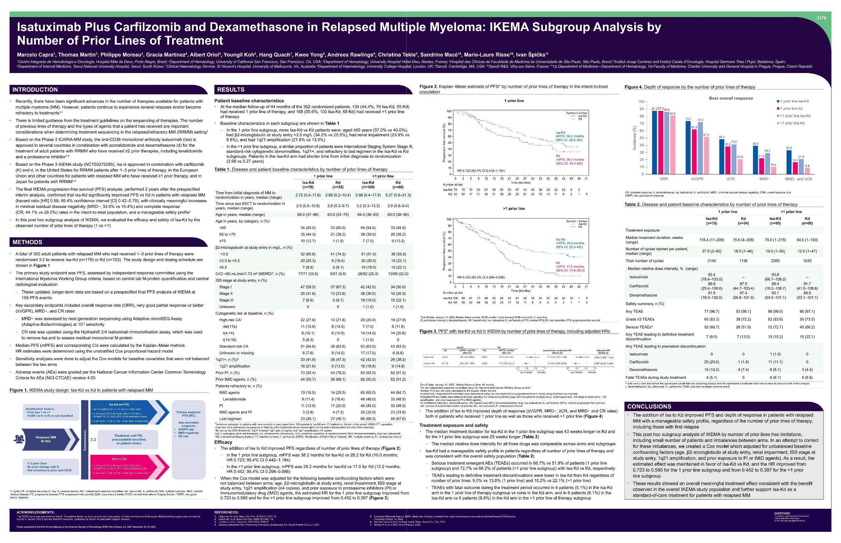



Slide 10
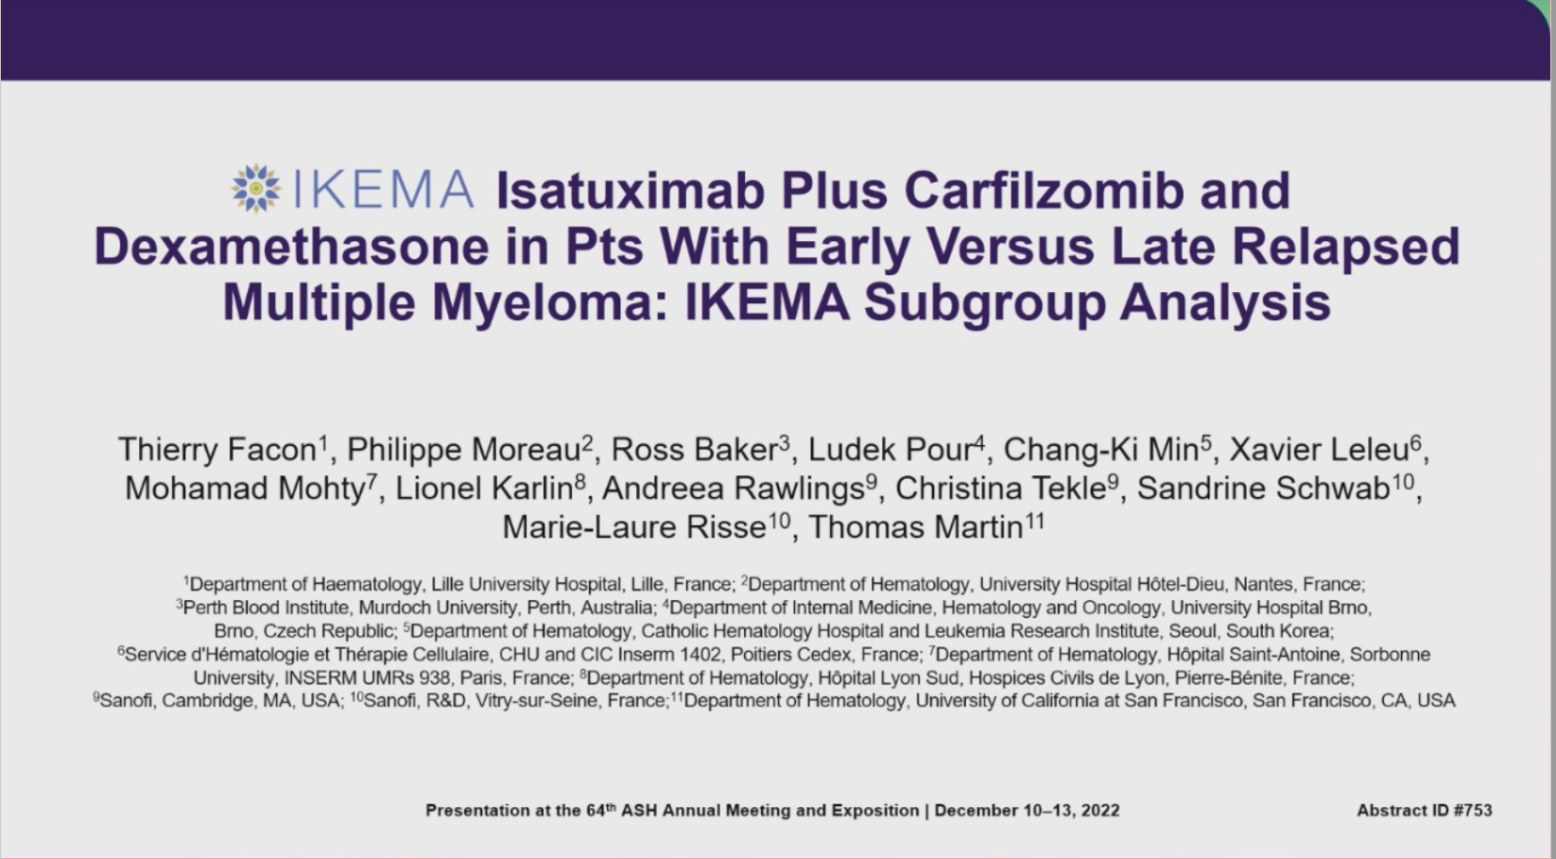

Slide 11
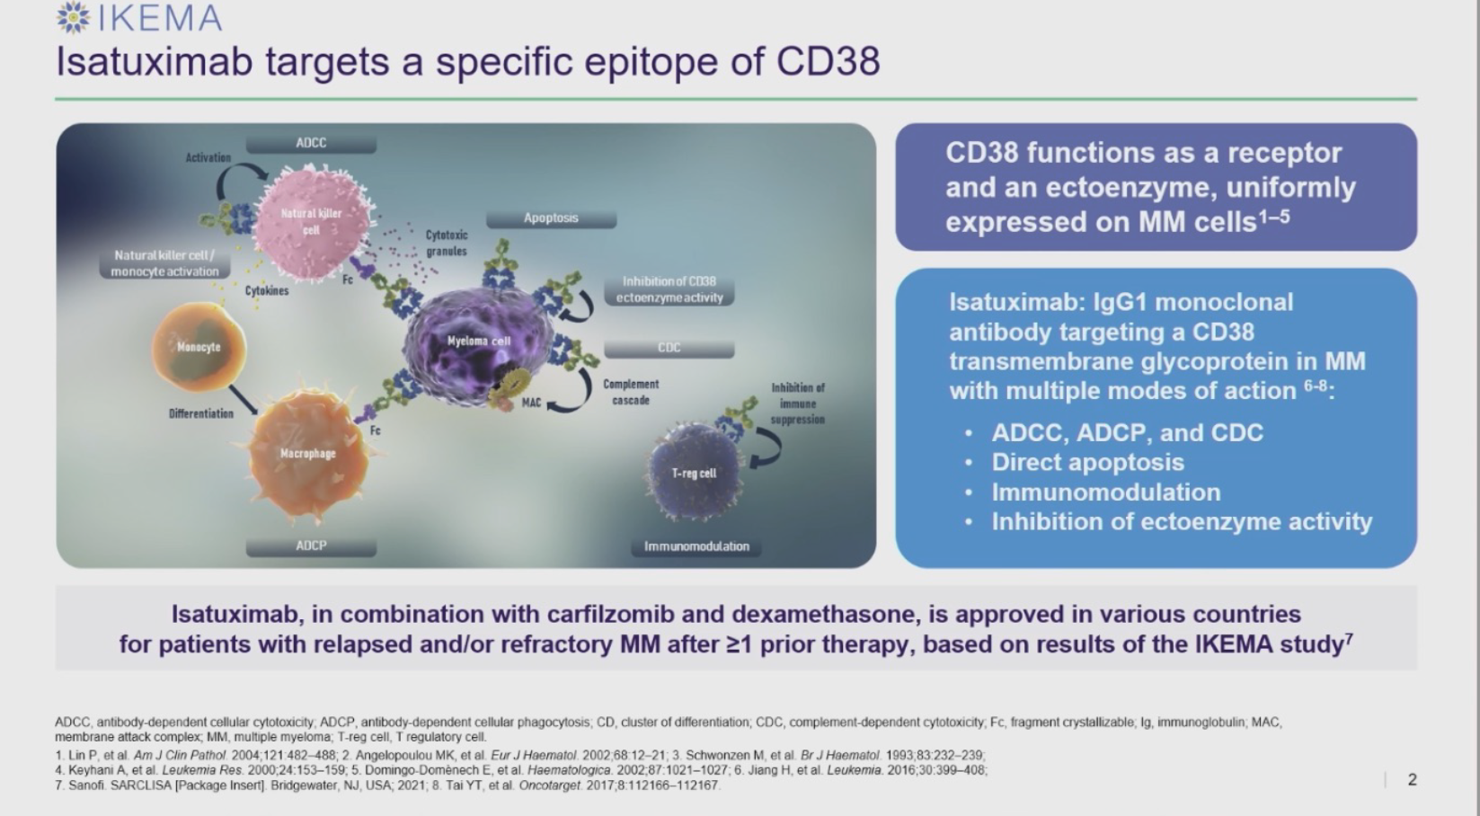

Slide 12
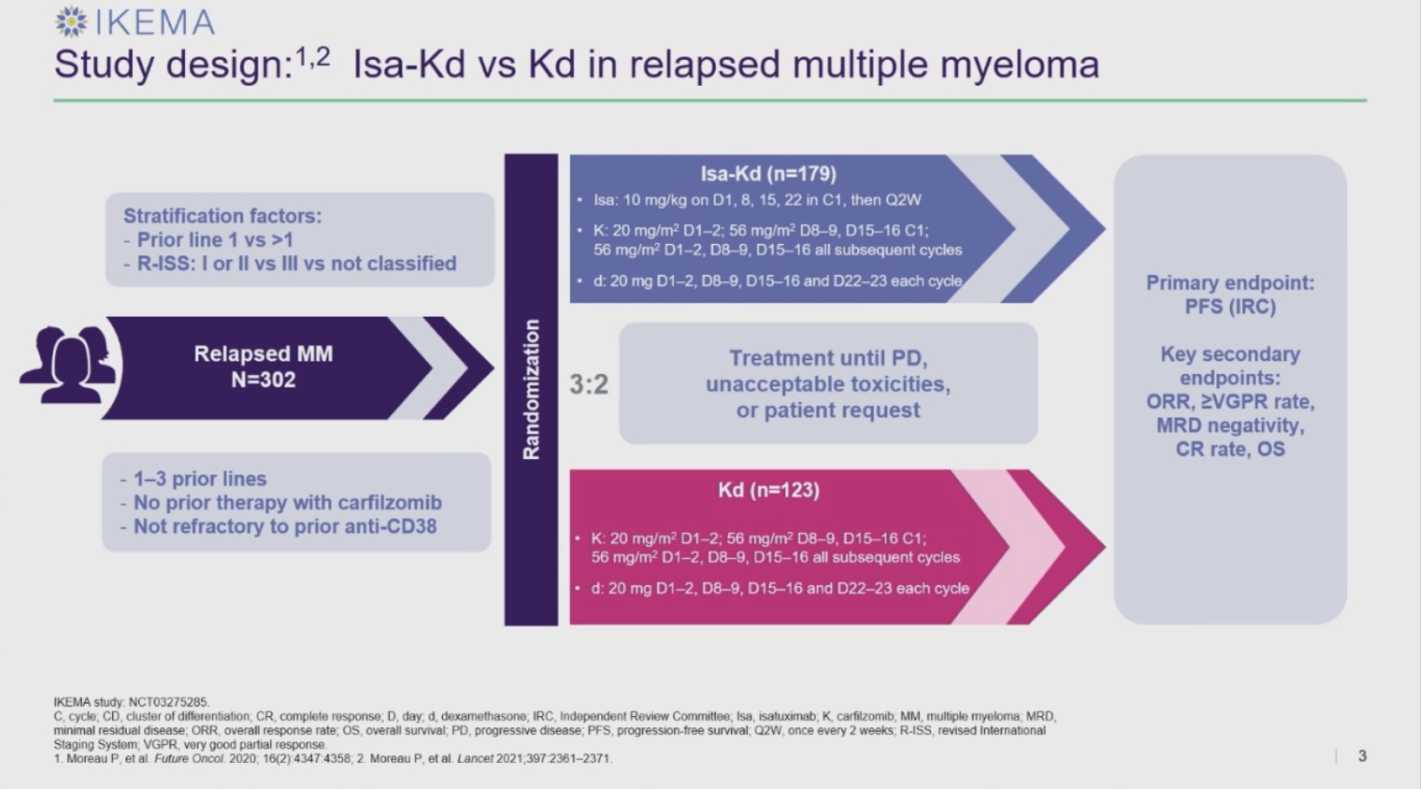

Slide 13
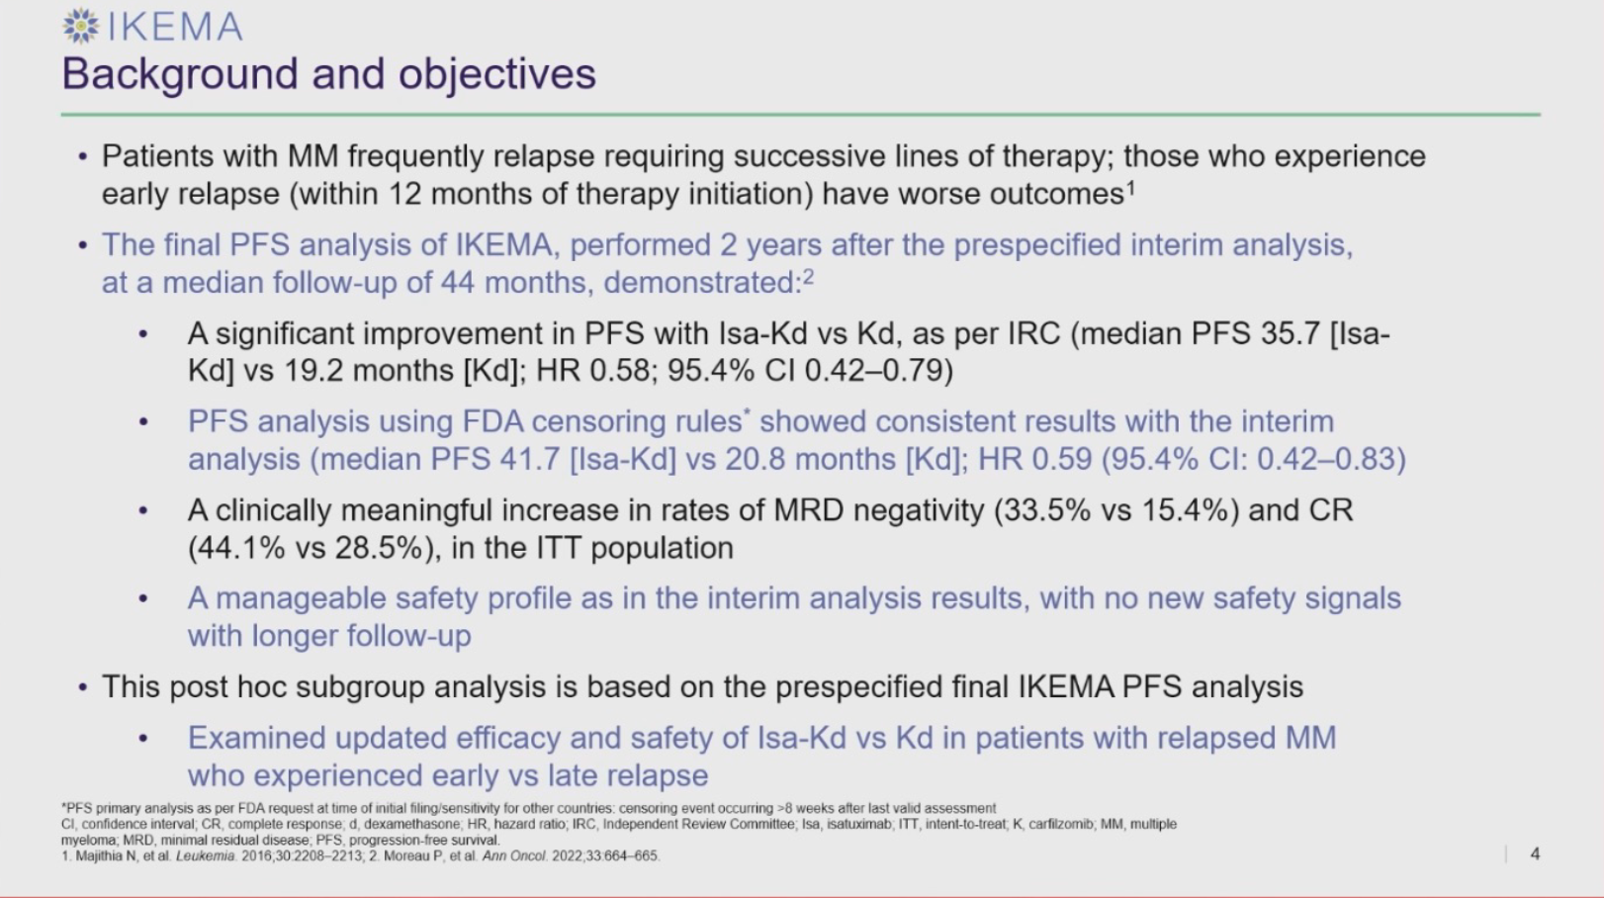

Slide 14
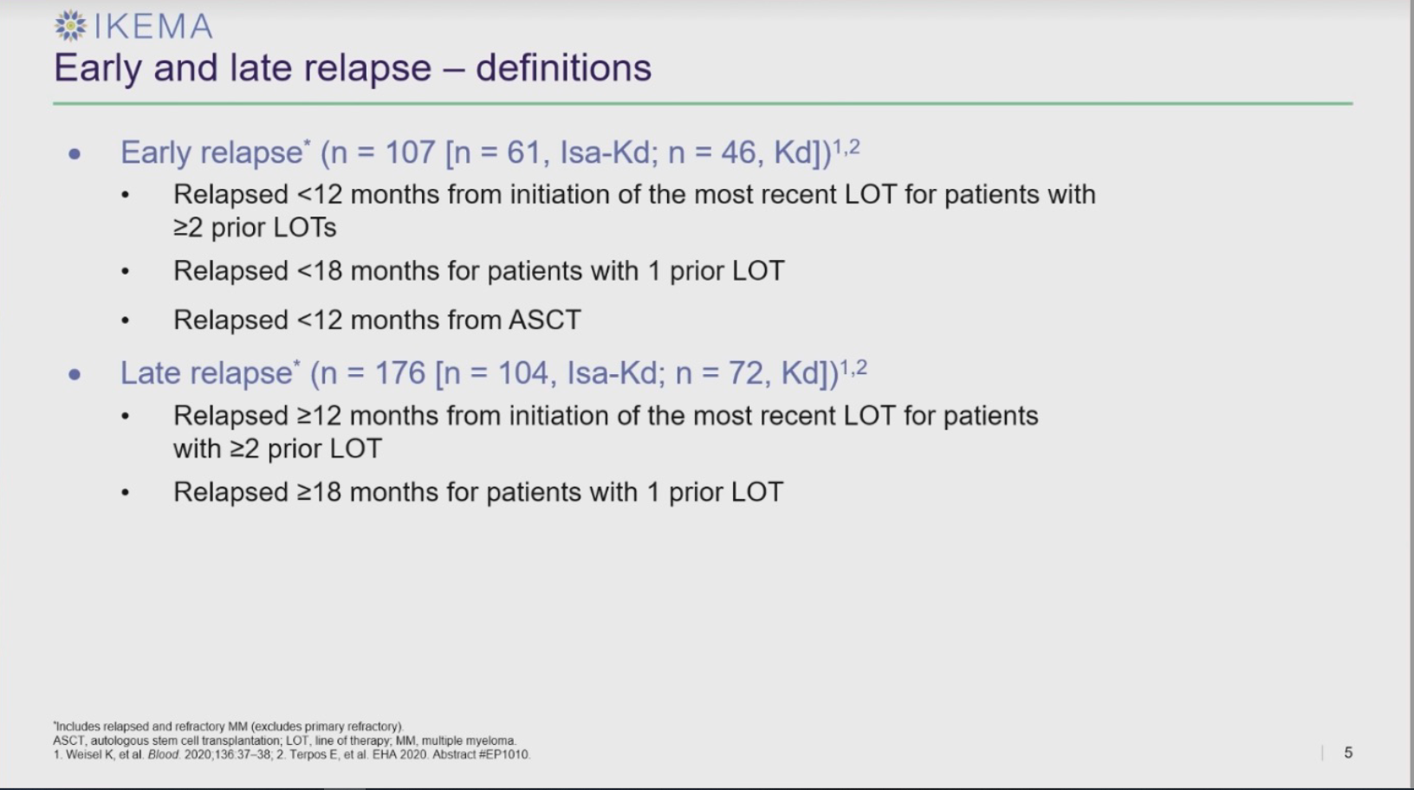

Slide 15
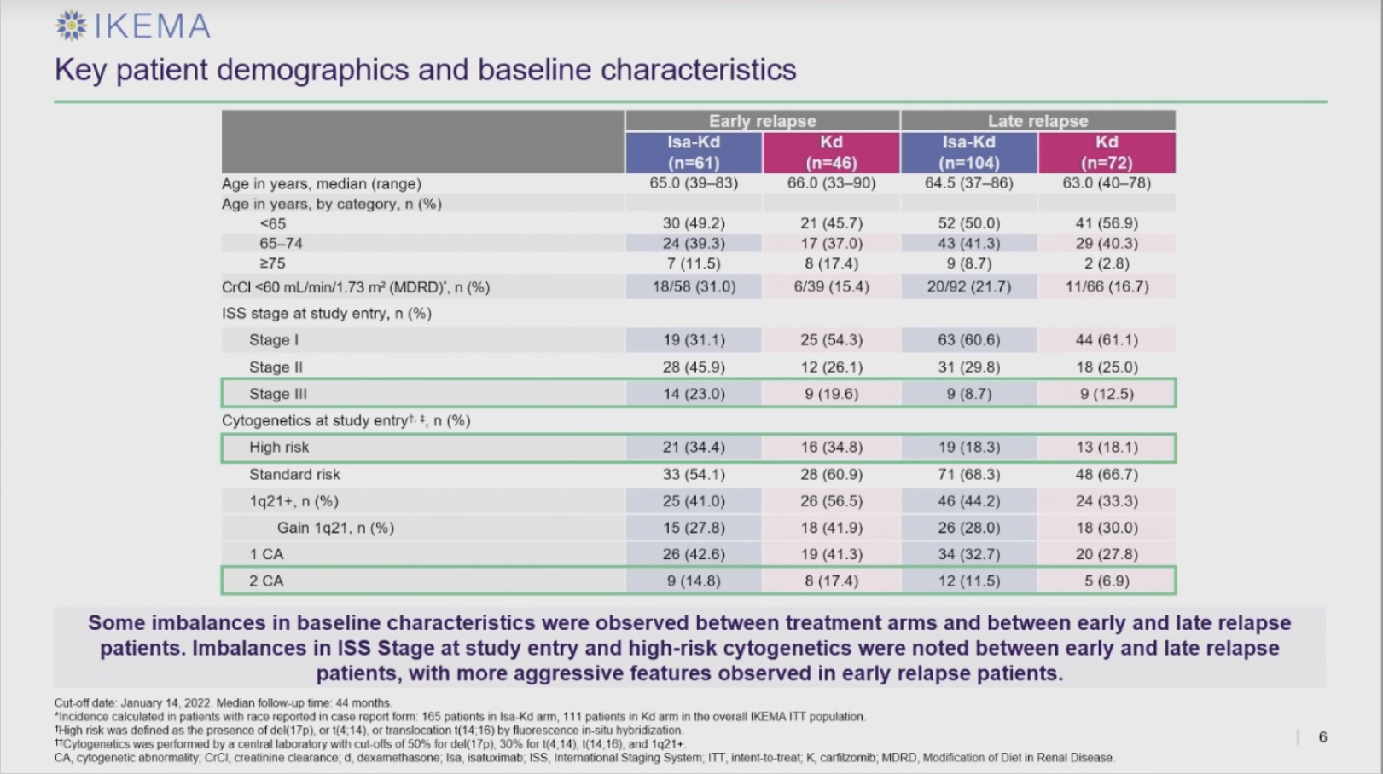

Slide 16
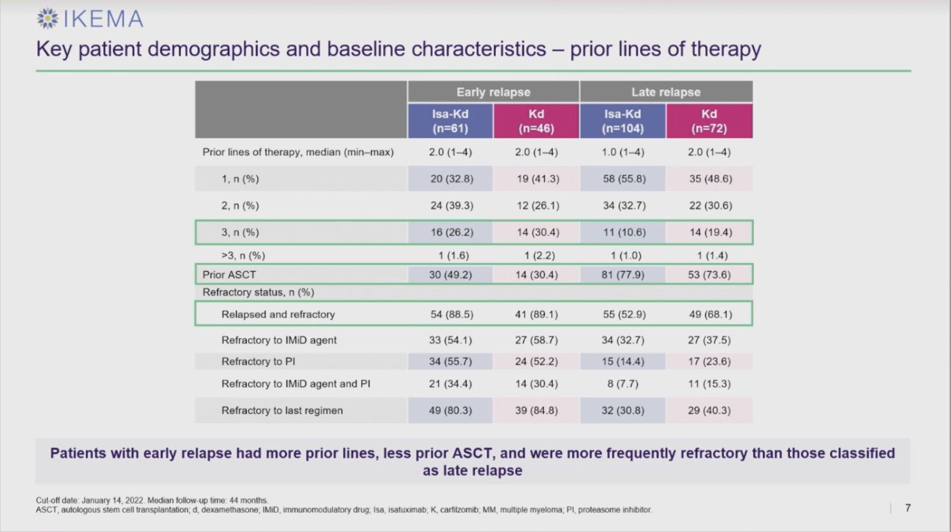

Slide 17
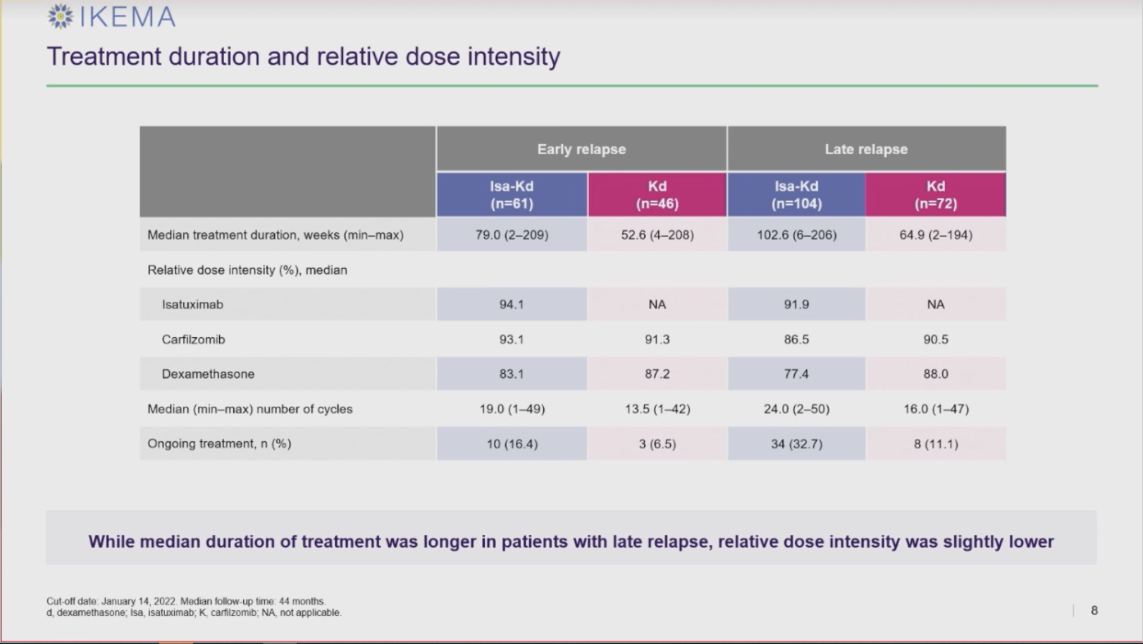

Slide 18
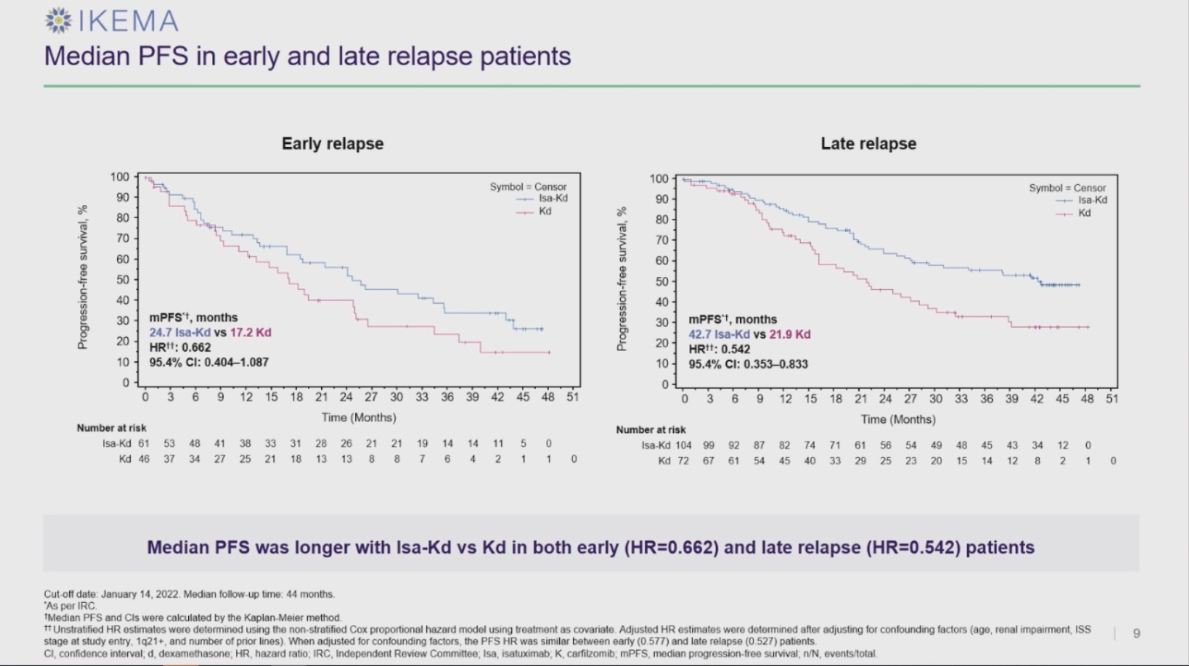

Slide 19
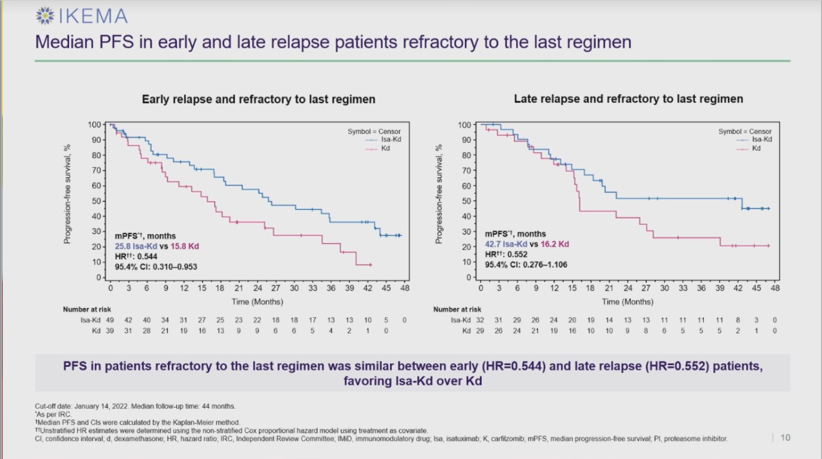

Slide 20
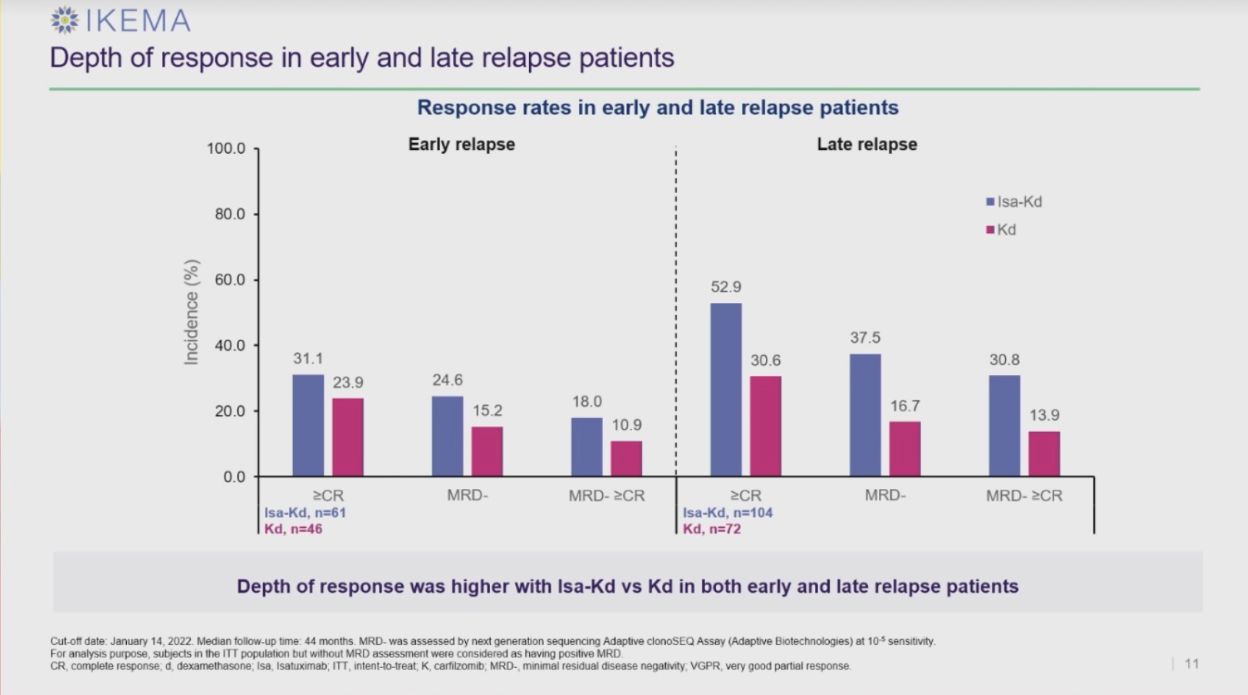

Slide 21
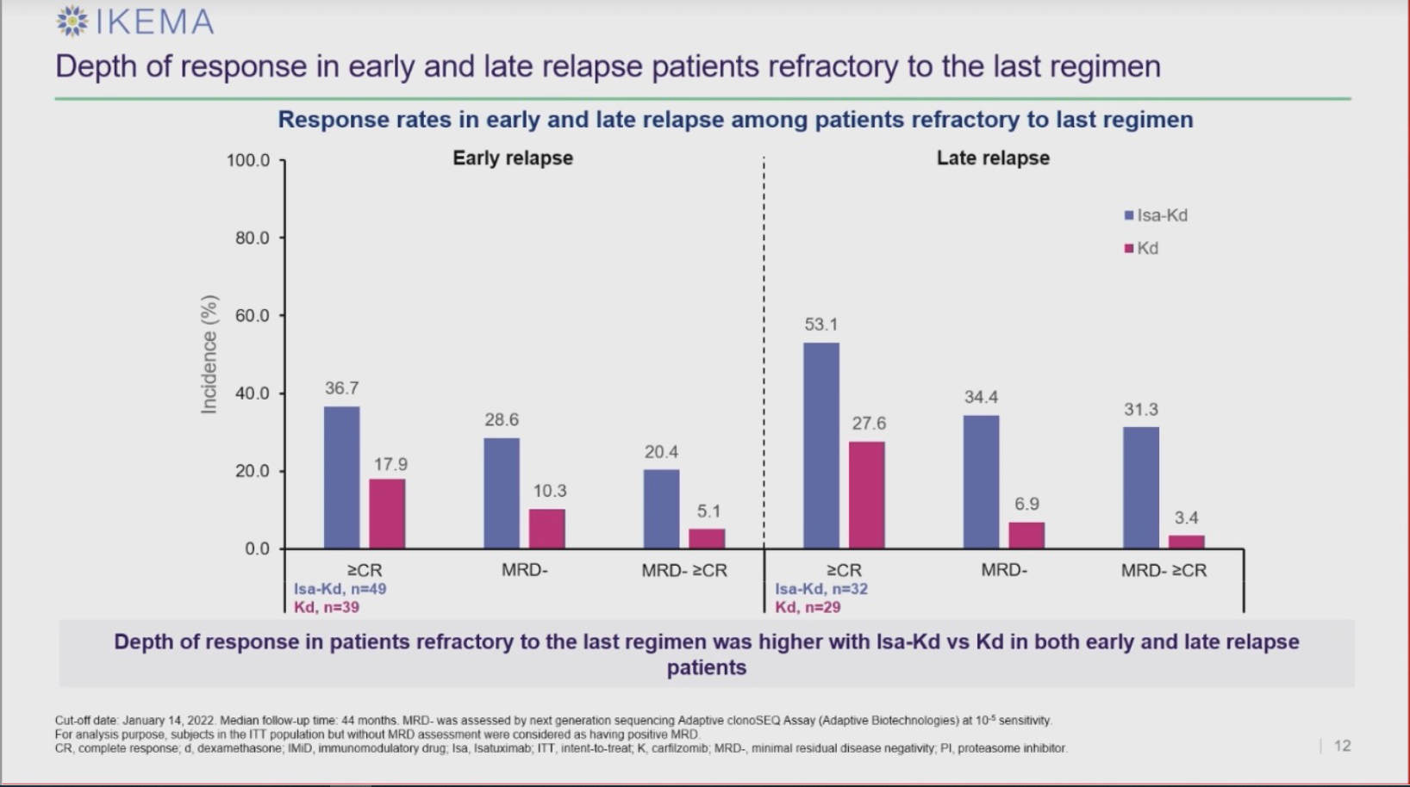

Slide 22
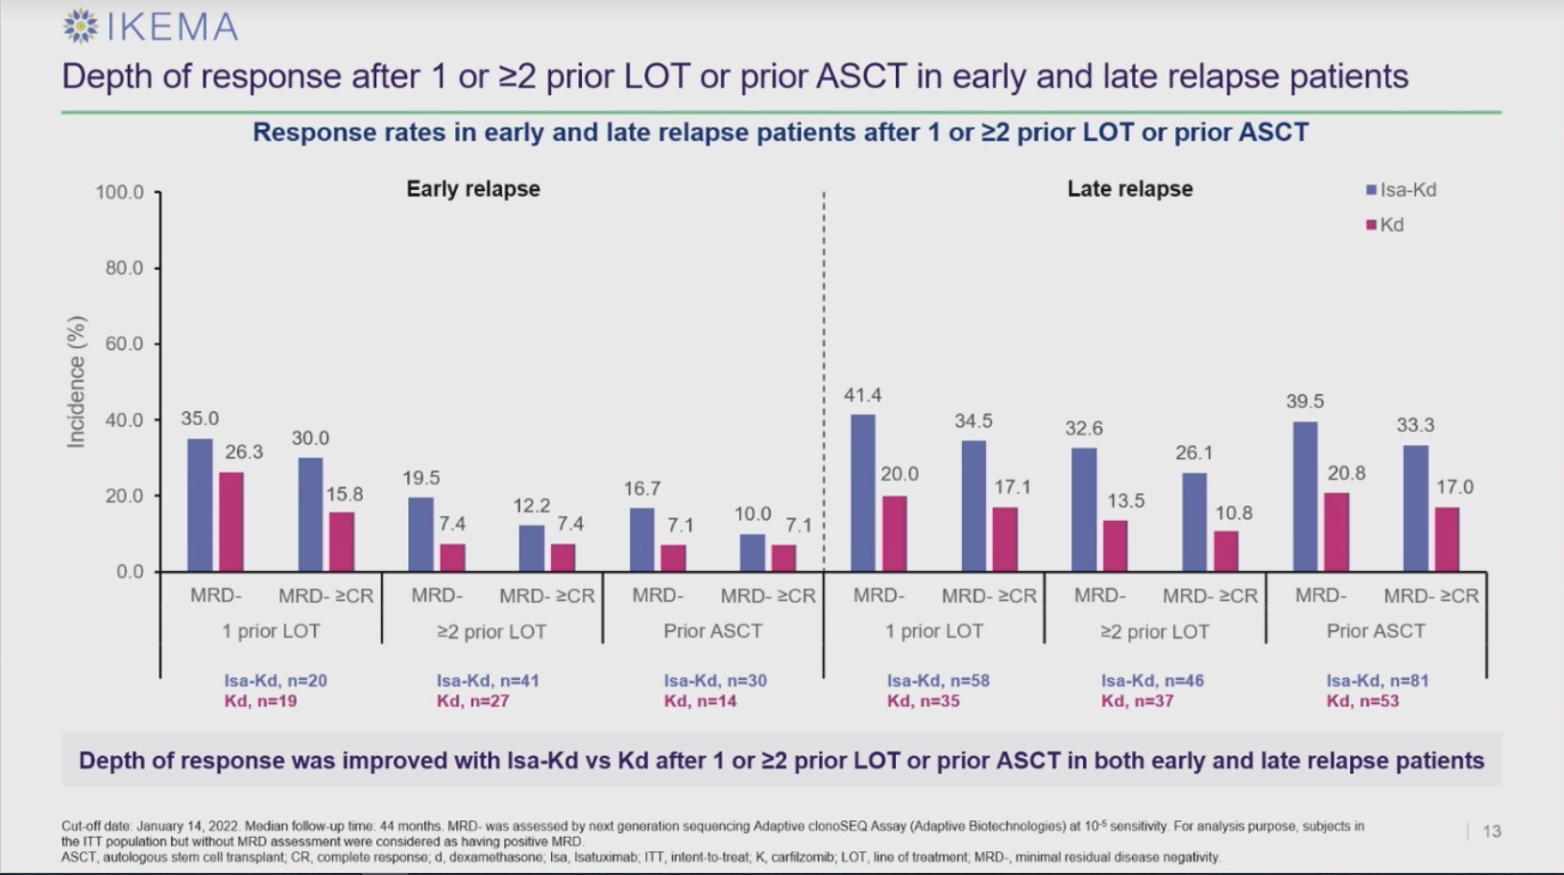

Slide 23
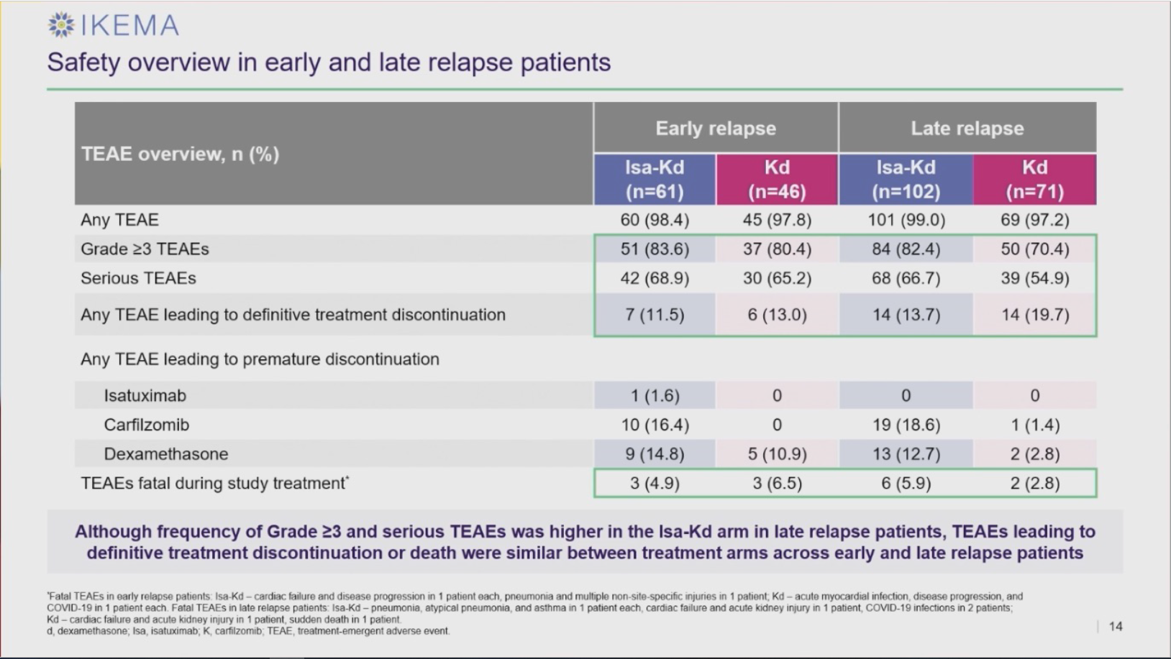

Slide 24
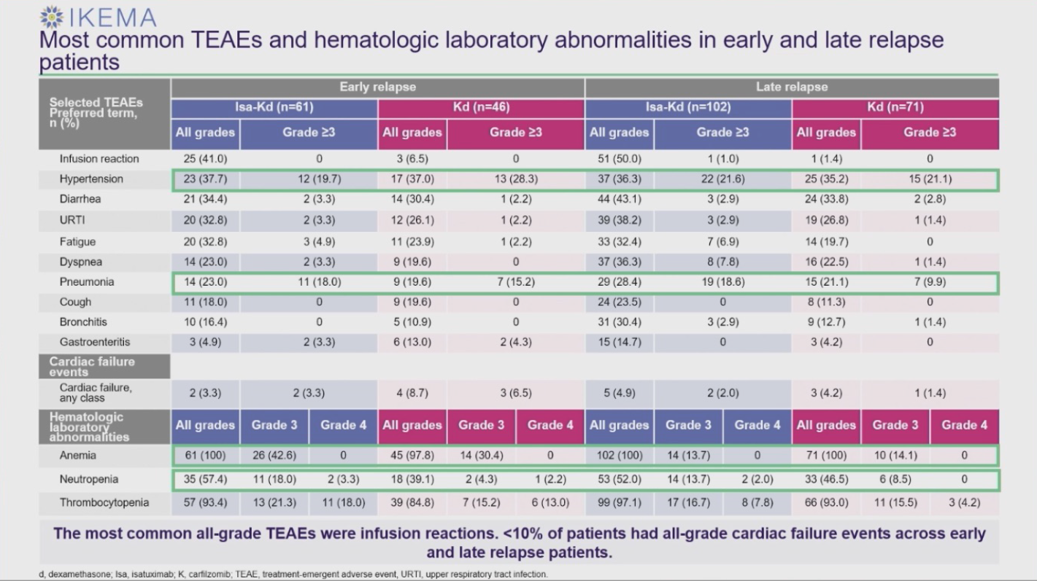

Slide 25
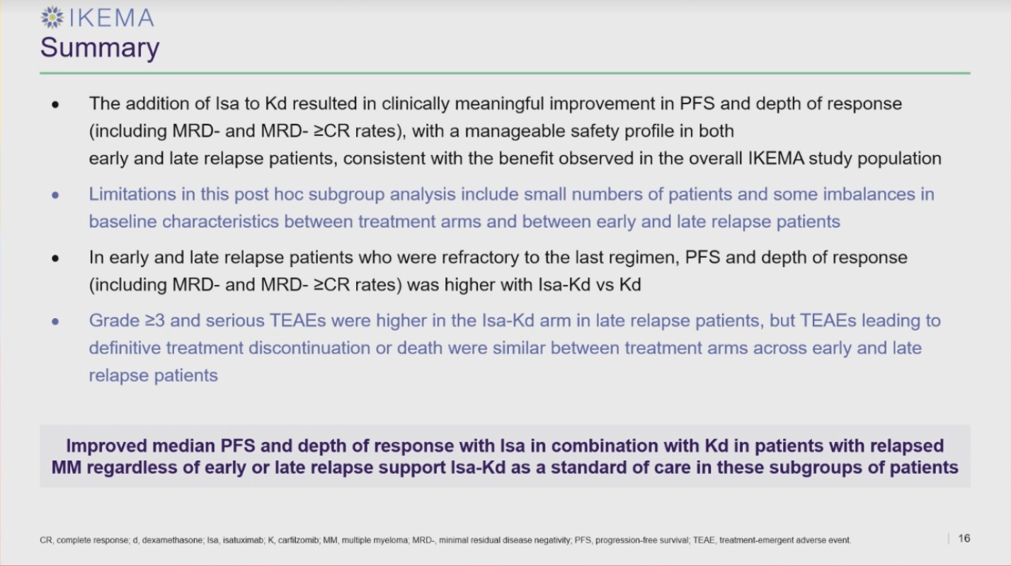

Slide 26
MASTER – verlängertes Follow-up
DKRd, ASZT und MRD-adaptierte Konsolidierung: Studiendesign
Patienten (n = 123)
Einschlusskriterien
  Patienten mit NDMM
  ausreichende Organfunktionen
  ECOG 0–2
  Keine Altersbeschränkung
  Primärer Endpunkt
  MRD-Negativität (< 10⁻⁵)
Induktion: DKRd (4 Zyklen à 28 d)
ASZT
Konsolidierung
Beobachtung und
MRD-SURE
bei Patienten mit MRD-Negativität bei 2 konsekutiven Messungen
Daratumumab
16 mg/kg i.v. an Tag 1, 8, 15, 22 in Zyklus 1 und 2
16 mg/kg i.v. an Tag 1, 15 in Zyklus 3 und 4
Carfilzomib
56 mg/m² i.v. an Tag 1, 8, 15
Lenalidomid
25 mg p.o. täglich an Tag 1-21
Dexamethason
40 mg p.o./i.v. wöchentlich
ASZT
Dara-KRd
0, 4 oder 8 Zyklen, abhängig vom MRD-Status
MYRIAM
Erhaltung (Lenalidomid)
bei Patienten ohne MRD-Negativität bei 2 konsekutiven Messungen
MRD- Diagnostik
MRD- Diagnostik
MRD-Diagnostik
alle 4 Zyklen
Eine MRD-Diagnostik mit NGS erfolgte bei 118 Patienten (95,9 %), die mediane Nachbeobachtungszeit betrug 31,4 Monate.
ASZT: autologe Stammzelltransplantation; d: Tag; DKRd: Daratumumab, Carfilzomib, Lenalidomid und Dexamethason; ECOG: Eastern Cooperative Oncology Group; i.v.: intravenös; LDH: Laktatdehydrogenase; MRD: minimale Resterkrankung; MRD-SURE: MRD-Überwachung (Surveillance); NDMM: neu diagnostiziertes multiples Myelom; NGS: Next Generation Sequencing; p.o.: oral; R-ISS: Revised International Staging System.
Costa LJ et al, ASH 2021, Abstract 481, https://ash.confex.com/ash/2021/webprogram/Paper145494.html

Slide 27
MASTER – verlängertes Follow-up
DKRd, ASZT und MRD-adaptierte Konsolidierung: Patientencharakteristika
Patientencharakteristika (n = 123)
Alter, median (Spanne) | 60 (36–79)
Alter ≥ 70, % | 20
keine HRCA, n (%) | 53 (43)
1 HRCA, n (%) | 46 (37)
≥ 2 HRCA, n (%) | 24 (20)
ECOG 2, % | 20
hohe LDH, % | 21
R-ISS 3, % | 20
Die Ergebnisse der Studie wurden auf Grundlage des Risikoprofils dargestellt, basierend auf dem Nachweis von 0, 1 oder ≥ 2 zytogenetischen Anomalien mit hohem Risiko (HRCA: gain/amp 1q; t(4;14), t(14;16), t(14;20) oder del(17p))
ASZT: autologe Stammzelltransplantation; DKRd: Daratumumab, Carfilzomib, Lenalidomid und Dexamethason; ECOG: Eastern Cooperative Oncology Group; HRCA: zytogenetische Anomalien mit hohem Risiko; R-ISS: Revised International Staging System; LDH: Laktatdehydrogenase; MRD: minimale Resterkrankung.
Megala Costa LJ et al, ASH 2022, Abstract 3237, https://ash.confex.com/ash/2022/webprogram/Paper156730.html

Slide 28
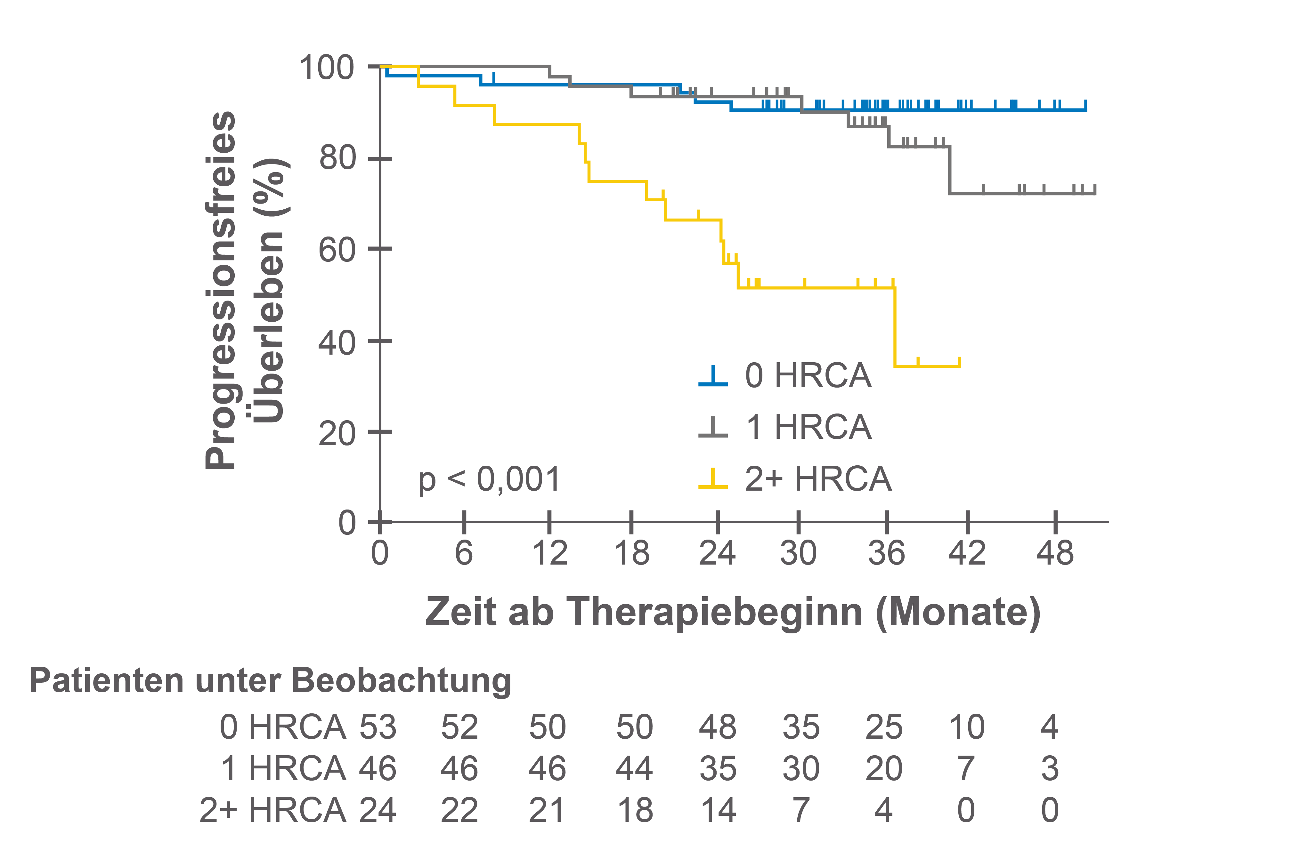
MASTER – verlängertes Follow-up
DKRd, ASZT und MRD-adaptierte Konsolidierung: PFS, OS und MRD-Status Gesamtpopulation
Progressionsfreies Überleben – alle Patienten (n = 123)
Das 3-Jahres-PFS für die gesamte Studienpopulation betrug 91 %, 87 % und 51 % für Patienten mit 0, 1 bzw.
≥ 2 HRCA (p < 0,001).
Das 3-Jahres-OS für die gesamte Studienpopulation betrug 96 %, 91 % und 75 % für Patienten mit 0, 1 bzw.
≥ 2 HRCA (p = 0,004).
Von 118 Patienten mit evaluierbarem MRD-Status erreichten 81 % MRD-Negativität (10⁻⁵), 71 % MRD < 10⁻⁶.
8 % der 118 Patienten brachen die Therapie vorzeitig aufgrund von Tod, Progression oder Rücknahme der Einverständniserklärung ab.
20 % der 118 Patienten schlossen die Therapie ab und erhielten im Anschluss eine Erhaltungstherapie mit Lenalidomid.
71 % (84) der 118 Patienten erreichten bei 2 aufeinanderfolgenden Messungen MRD-Negativität und damit MRD-SURE-Status (Odds: 66 %, 82 % und 63 % für Patienten mit 0, 1 bzw. ≥ 2 HRCA).
ASZT: autologe Stammzelltransplantation; DKRd: Daratumumab, Carfilzomib, Lenalidomid und Dexamethason; HRCA: zytogenetische Anomalien mit hohem Risiko; MRD: minimale Resterkrankung; MRD-SURE: MRD-Überwachung (Surveillance); OS: Gesamtüberleben; PFS: progressionsfreies Überleben.
Megala Costa LJ et al, ASH 2022, Abstract 3237, https://ash.confex.com/ash/2022/webprogram/Paper156730.html

Slide 29
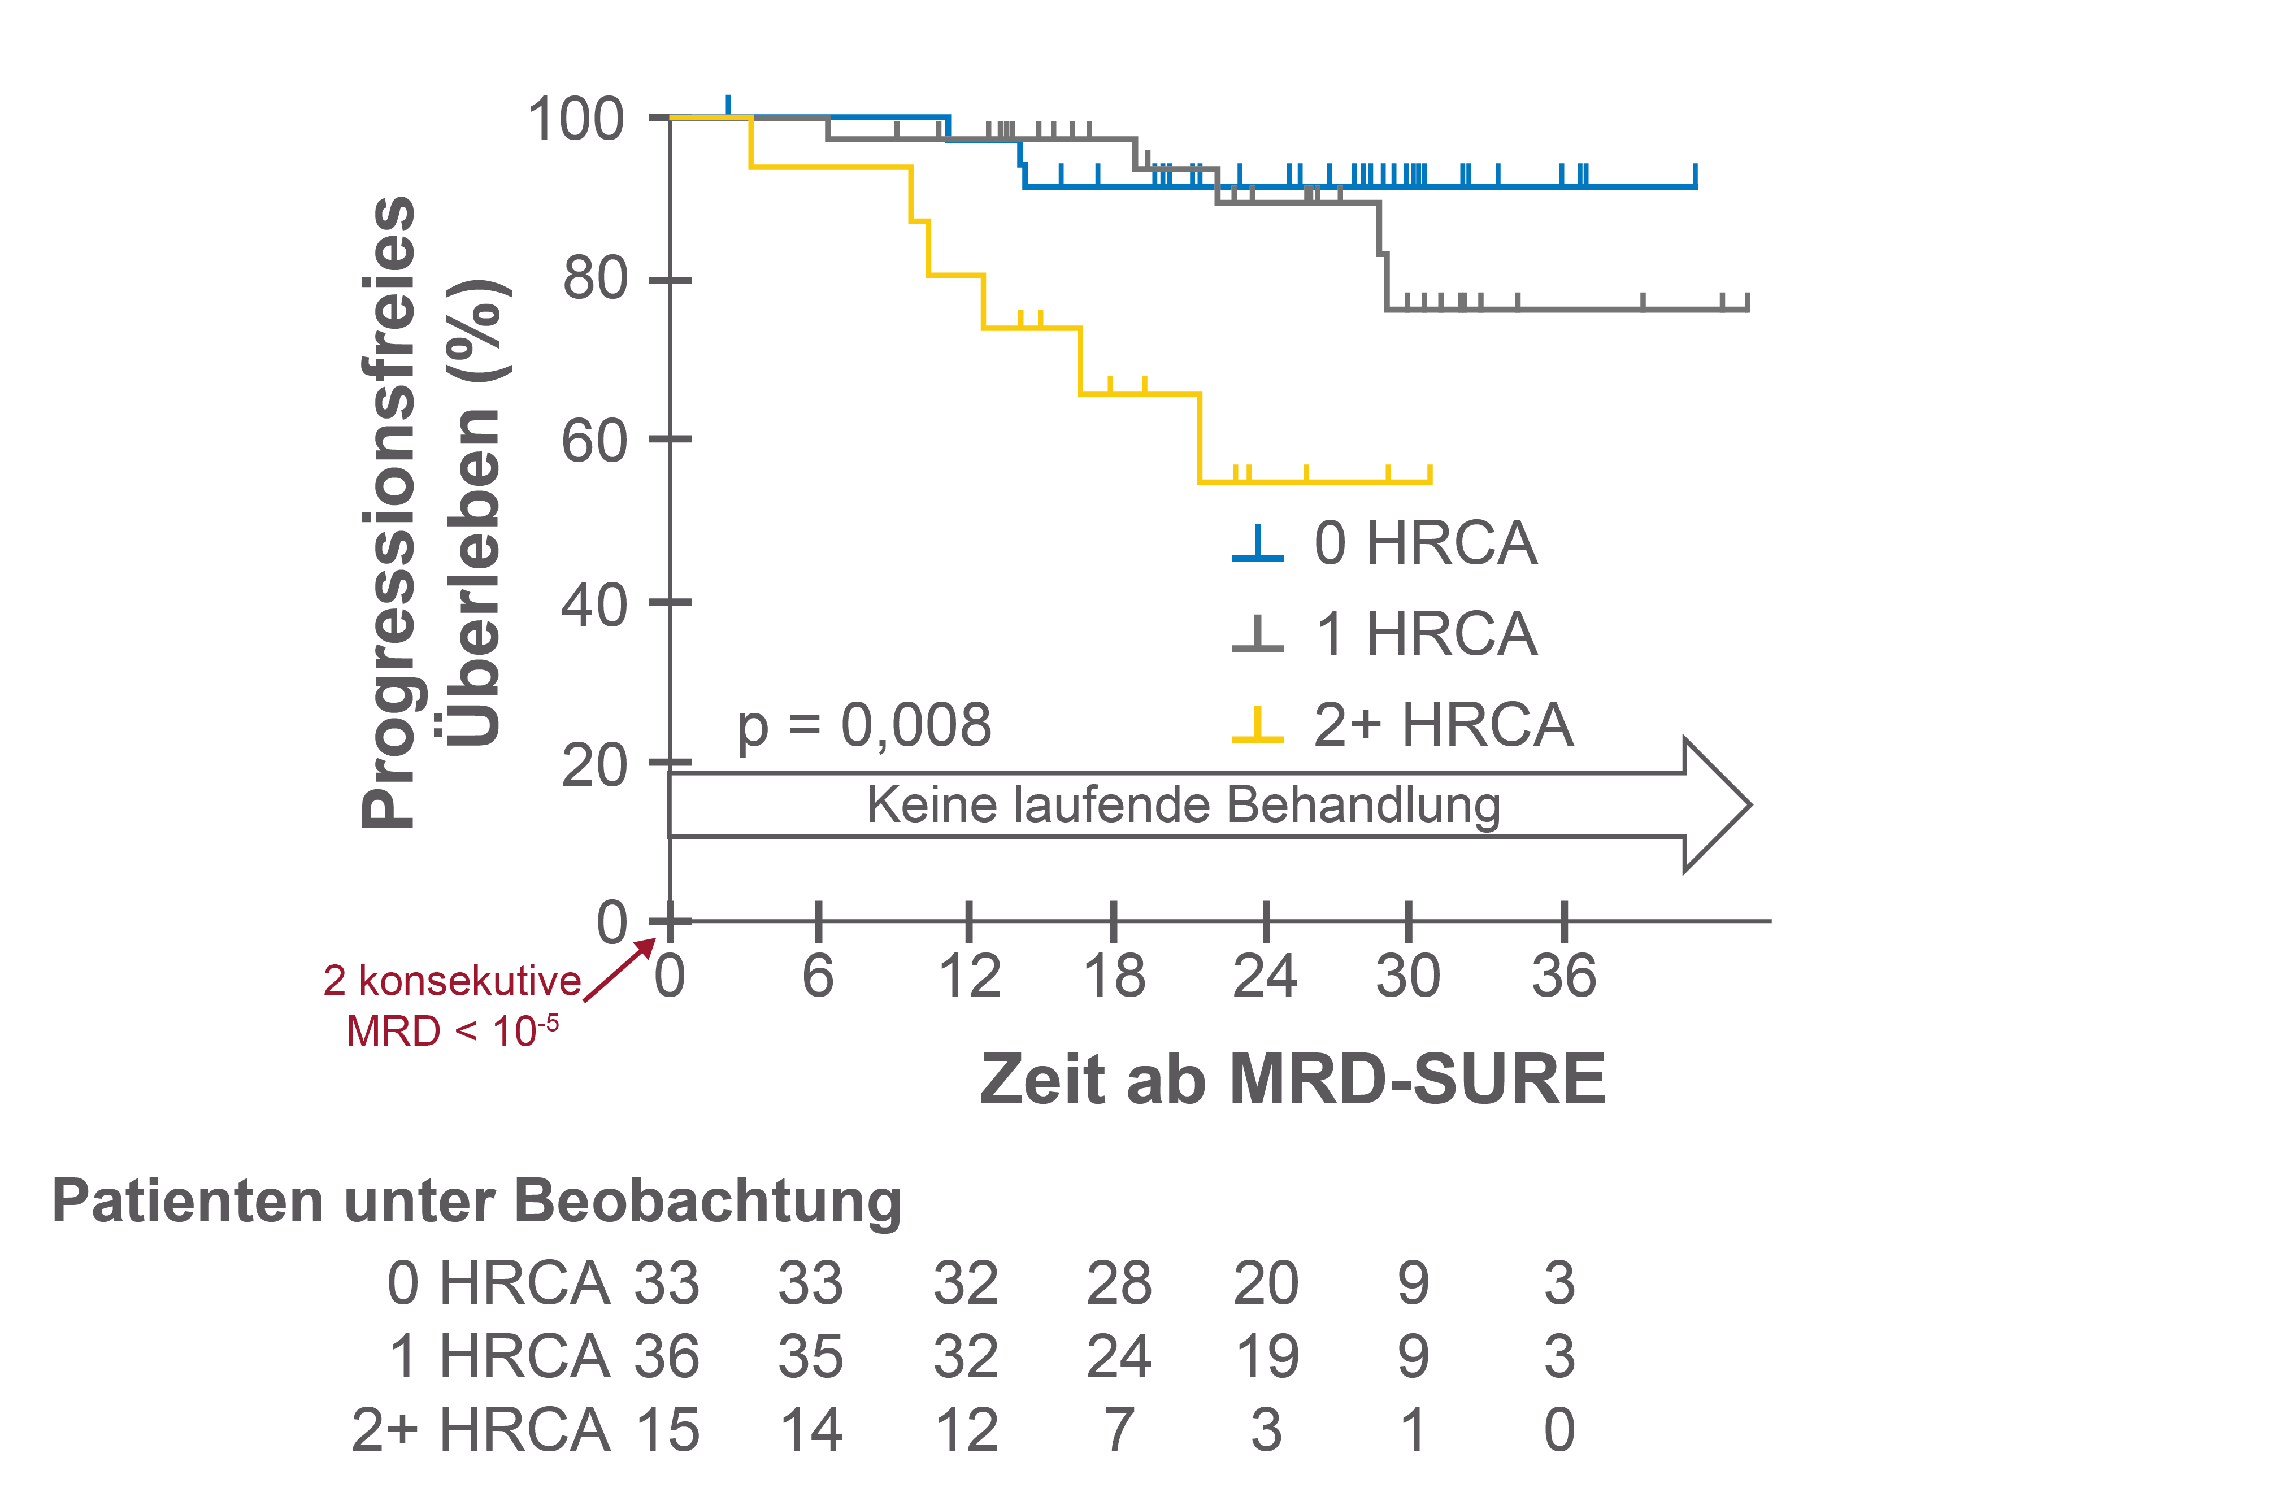
MASTER – verlängertes Follow-up
DKRd, ASZT und MRD-adaptierte Konsolidierung: Ergebnisse der MRD-SURE-Kohorte
Progressionsfreies Überleben – MRD-SURE-Patienten (n = 84)
Das 2-Jahres-PFS ab Beendigung der Therapie betrug 91 %, 89 % und 54 % für Patienten mit 0, 1 bzw. ≥ 2 HRCA (p = 0,008).
Das 2-Jahres-OS ab Beendigung der Therapie betrug 100 %, 92 % und 100 % für Patienten mit 0, 1 bzw.
≥ 2 HRCA (p = 0,51).
Von den 84 Patienten, die MRD-SURE erreichten, waren nach einem medianen Follow-up von
24,8 Monaten:
  66 (79 %) weiterhin behandlungsfrei (davon
  88 %, 83 % und 47 % mit 0, 1 bzw. ≥ 2 HRCA)
  7 (8 %) Patienten begannen MRD-bedingt eine Lenalidomid-basierte Therapie
  11 (13 %) aufgrund von Krankheitsprogression.
4 MRD-SURE-Patienten verstarben, 2 MM-bedingt nach 21 bzw. 24 Monaten nach Progress, 2 aus MM-unabhängigen Gründen.
ASZT: autologe Stammzelltransplantation; DKRd: Daratumumab, Carfilzomib, Lenalidomid und Dexamethason; HRCA: zytogenetische Anomalien mit hohem Risiko; MM: multiples Myelom; MRD: minimale Resterkrankung; MRD-SURE: MRD-Überwachung (Surveillance); OS: Gesamtüberleben; PFS: progressionsfreies Überleben.
Megala Costa LJ et al, ASH 2022, Abstract 3237, https://ash.confex.com/ash/2022/webprogram/Paper156730.html

Slide 30
MASTER
DKRd, ASZT und MRD-adaptierte Konsolidierung: Fazit
Schlussfolgerungen:
Patienten mit multiplen Myelom und 0 oder 1 HRCA, die nach einer Induktion mit DKRd, ASZT und MRD-adaptierter Konsolidierung eine MRD-Negativität erreichten, erzielten ohne weitere Therapie ein sehr gutes PFS und OS. Obwohl die Chance einer MRD-SURE über alle Risikogruppen hinweg vergleichbar war, war das Progressionsrisiko für Patienten mit ≥ 2 HRCA höher, was den Bedarf an neuen Konsolidierungsstrategien anzeigt. Für die Mehrheit der NDMM-Patienten bietet der Ansatz einer 4-fachen Induktion mit ASZT und MRD-gestützter Behandlungsentscheidung die Chance auf eine dauerhafte Therapiefreiheit ohne Gefährdung der Krankheitskontrolle.
ASZT: autologe Stammzelltransplantation; DKRd: Daratumumab, Carfilzomib, Lenalidomid und Dexamethason; HRCA: zytogenetische Anomalien mit hohem Risiko; MM: multiples Myelom; MRD: minimale Resterkrankung; MRD-SURE: MRD-Überwachung (Surveillance); NDMM: neu diagnostiziertes multiples Myelom. PFS: progressionsfreies Überleben; OS: Gesamtüberleben
Megala Costa LJ et al, ASH 2022, Abstract 3237, https://ash.confex.com/ash/2022/webprogram/Paper156730.html

Slide 32
MASTER – Subgruppenanalyse nach Lebensalter
Patientencharakteristika
 | ≥ 70 Jahre (n = 24) | < 70 Jahre (n = 99)
Medianes Alter (Range) | 72,5 (70–79) | 59 (35–69)
Weiblich, n (%) | 9 (38) | 44 (44)
HRCA 0, n (%) HRCA 1, n (%) HRCA ≥ 2, n (%) | 12 (50) 10 (42) 2 (8) | 41 (41) 36 (36) 22 (22)
Hoher LDH-Wert, n (%) | 5 (21) | 21 (21)
R-ISS 1, n (%) R-ISS 2, n (%) R-ISS 3, n (%) | 6 (25) 16 (67) 2 (8) | 30 (30) 47 (47) 22 (22)
ECOG-PS 0–1, n (%) ECOG-PS 2, n (%) | 18 (75) 6 (25) | 81 (82) 18 (18)
Die post-hoc-Subgruppenanalyse verglich das Outcome für Patienten ≥ 70 Jahre vs. Patienten < 70 Jahre nach einer intensiven Therapie mit DKRd-Induktion, ASZT und MRD-adaptierter Konsolidierung sowie Erhaltung.
Von 123 Patienten waren 24 (19,5 %) zum Zeitpunkt der Diagnose ≥ 70 Jahre alt, alle erhielten die geplante ASZT.
Die mediane Therapiedauer (gemäß Protokoll) betrug 11,7 Monate (IQR 7,7–15,2) für ältere Patienten und 11,6 Monate (IQR 8,0–14,7) für jüngere Patienten.
ASZT: autologe Stammzelltransplantation; ECOG: Eastern Cooperative Oncology Group; HRCA: zytogenetische Anomalien mit hohem Risiko; IQR: Interquartilsabstand; LDH: Laktatdehydrogenase; MRD: minimale Resterkrankung;
R-ISS: Revised International Staging System.
Giri S et al, ASH 2022, Abstract 1930, https://ash.confex.com/ash/2022/webprogram/Paper160381.html

Slide 33
MASTER – Subgruppenanalyse nach Lebensalter
Ansprechen und MRD-Negativität
 | ≥ 70 Jahre (n = 24)* | < 70 Jahre (n = 99)* | p-Wert
MRD-Negativität (< 10⁻⁵) nach Induktion; n (%) | 8 (35) | 39 (41) | 0,58
MRD-Negativität (< 10⁻⁵), beliebiger Zeitpunkt; n (%) | 15 (65) | 81 (85) | 0,03
MRD-Negativität (10⁻⁶), beliebiger Zeitpunkt; n (%) | 13 (57) | 71 (75) | 0,08
Ansprechen ≥ CR; n (%) | 17 (71) | 91 (93) | 0,002
MRD-SURE erreicht; n (%) | 14 (61) | 71 (74) | 0,18
Ältere Patienten erreichten nach der Induktion vergleichbare MRD-Negativitätsraten wie jüngere Patienten (36 % vs. 41 %, p = 0,66), die Gesamt-MRD-Negativitätsrate (< 10⁻⁵) war jedoch niedriger (65 % vs. 84 %, p = 0,03), ebenso die CR-Rate (71 % vs. 93 %, p = 0,002).
Die Wahrscheinlichkeit, MRD-SURE zu erreichen, war in beiden Altersgruppen vergleichbar (61 % vs. 74 %,
p = 0,18).
*Der MRD-Status war für 23 von 24 Patienten ≥ 70 Jahre und für 95 von 99 Patienten < 70 Jahre nachverfolgbar
CR: komplette Remission; MRD: minimale Resterkrankung; MRD-SURE: MRD-Überwachung (Surveillance).
Giri S et al, ASH 2022, Abstract 1930, https://ash.confex.com/ash/2022/webprogram/Paper160381.html

Slide 34
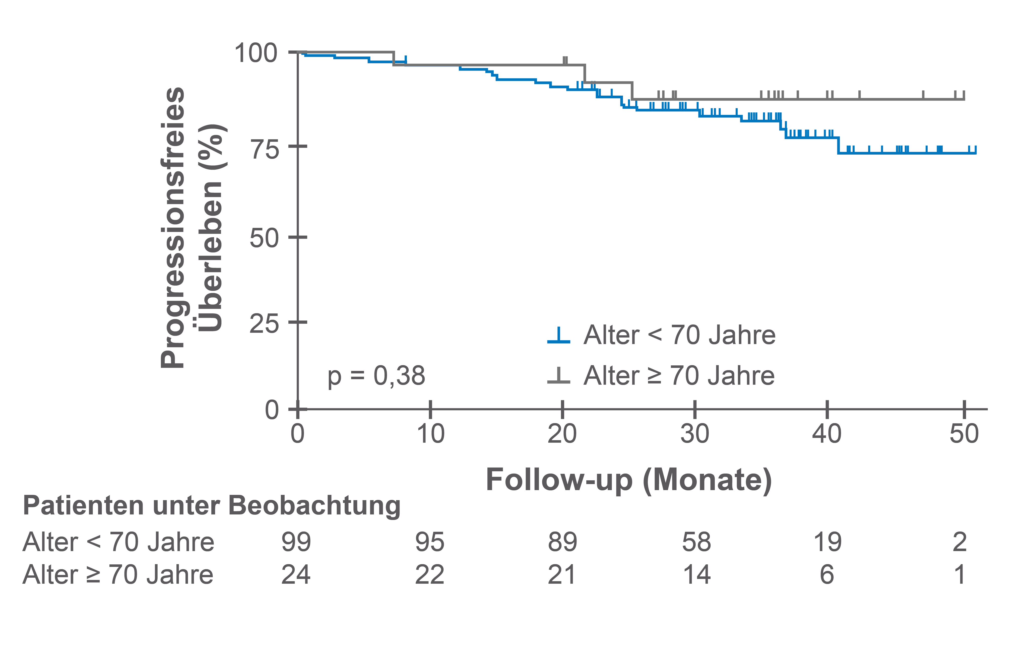
MASTER – Subgruppenanalyse nach Lebensalter
Progressionsfreies Überleben
Nach einem medianen Follow-up von
35,9 Monaten waren das 3-Jahres-PFS (86,3 % vs. 80,3 %; p = 0,75) sowie das 3-Jahres-OS (95,8 % vs. 88,7 %; p = 0,53) für ältere und jüngere Patienten vergleichbar.
OS: Gesamtüberleben; PFS: progressionsfreies Überleben.
Giri S et al, ASH 2022, Abstract 1930, https://ash.confex.com/ash/2022/webprogram/Paper160381.html

Slide 35
MASTER – Subgruppenanalyse nach Lebensalter
Verträglichkeit und Fazit
UE vom Grad 3 traten bei älteren Patienten mit einer Häufigkeit von 79 % auf, im Vergleich zu 69 % bei jüngeren Patienten (p = 0,31)
Kein Patient in der Gruppe der ≥ 70-Jährigen brach die Therapie aufgrund von Toxizität dauerhaft ab.
Während der Therapiephase kam es zu 3 Todesfällen, einer davon bei einem älteren Patienten (2 Monate nach ASZT und vor der Konsolidierung).
Schlussfolgerungen:
Die Ergebnisse bestätigten, dass eine Therapiestrategie DKRd-Induktion, ASZT und MRD-adaptierter Konsolidierung bei älteren Patienten von vergleichbarem Nutzen sein kann wie bei jüngeren Patienten. Trotz einer potenziell erhöhten Toxizität wurden die Therapiefortsetzung, das PFS und das OS hierdurch nicht beeinträchtigt. Das biologische Alter sollte daher nicht per se als Eignungskriterium für Studien herangezogen werden, in denen intensivere Therapieregime zum Einsatz kommen.
ASZT: autologe Stammzelltransplantation; MRD: minimale Resterkrankung; OS: Gesamtüberleben; PFS: progressionsfreies Überleben; UE: unerwünschte Ereignisse.
Giri S et al, ASH 2022, Abstract 1930, https://ash.confex.com/ash/2022/webprogram/Paper160381.html

Slide 36
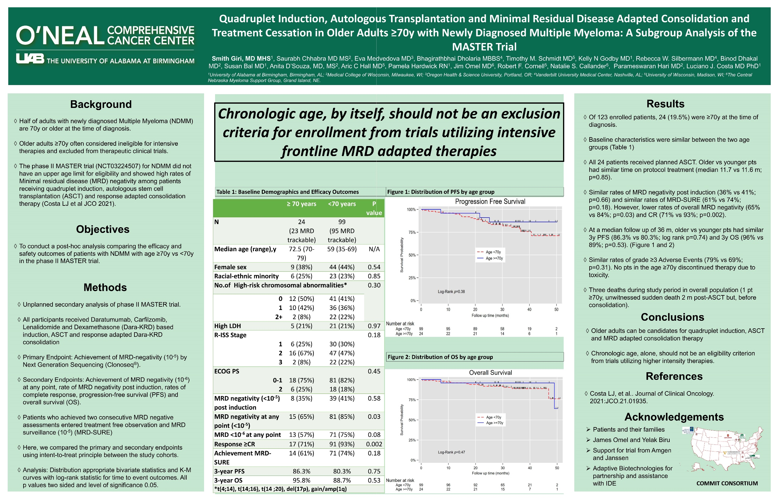

Slide 39
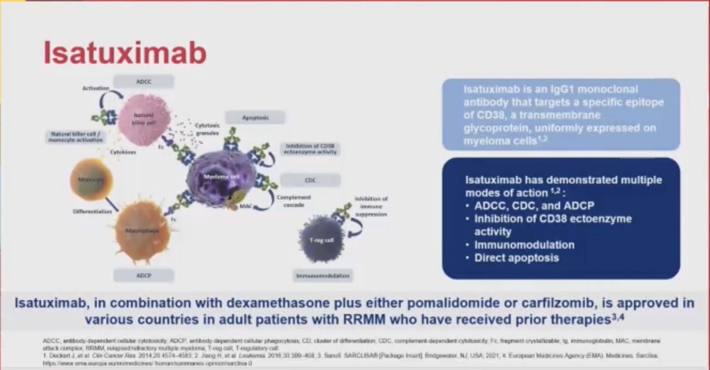

Slide 40
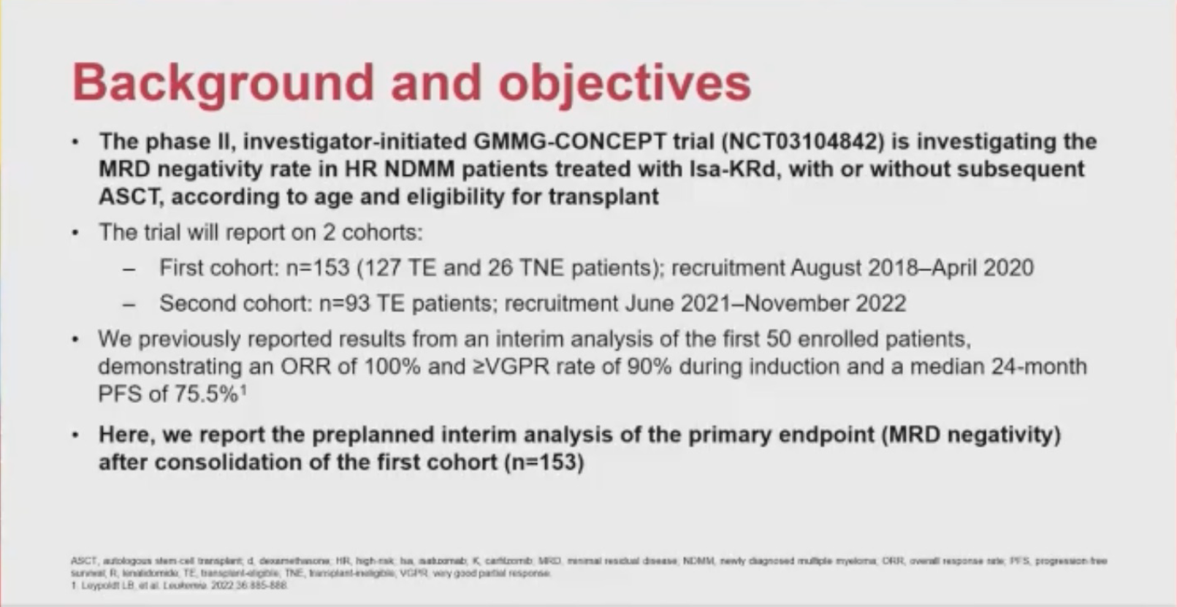

Slide 41
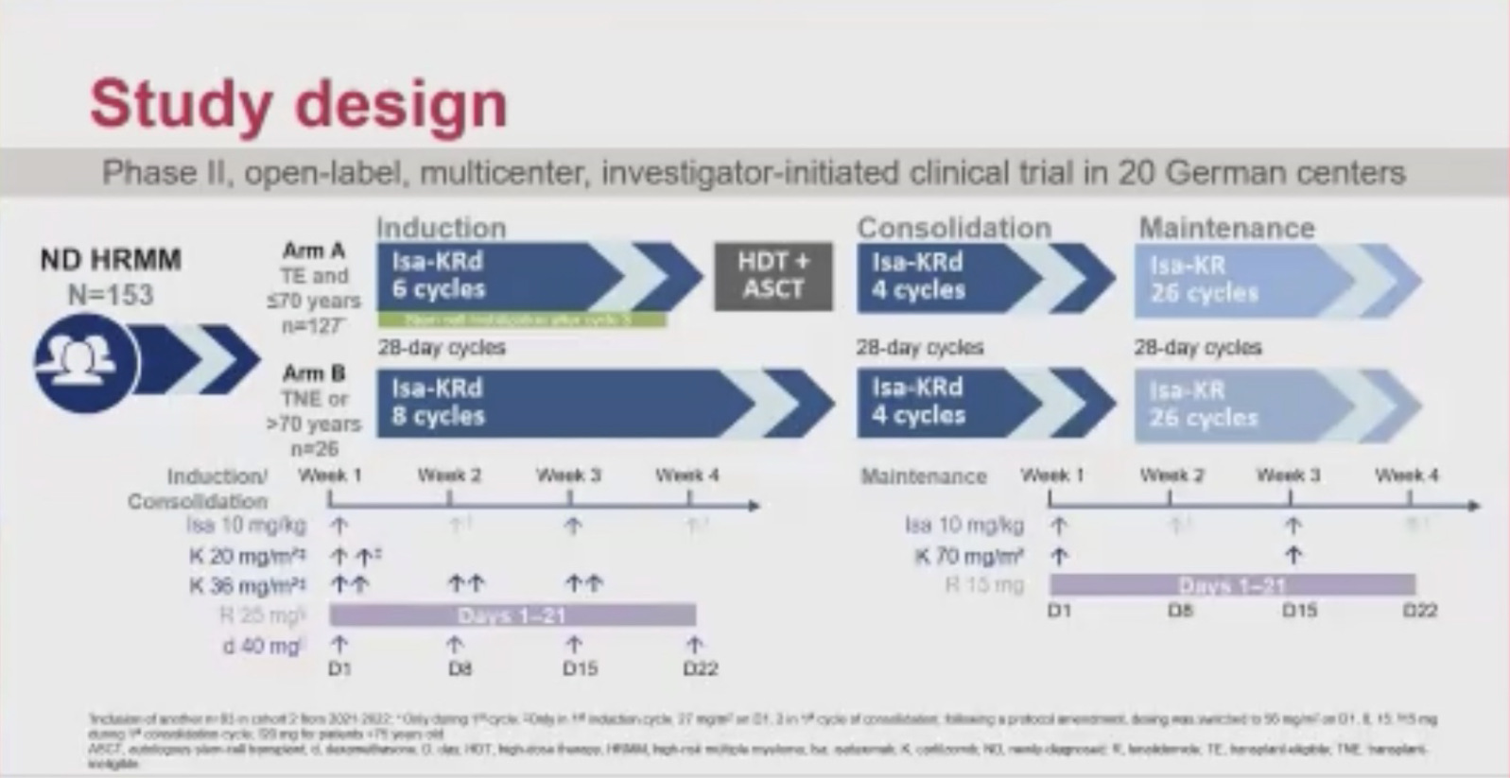

Slide 42
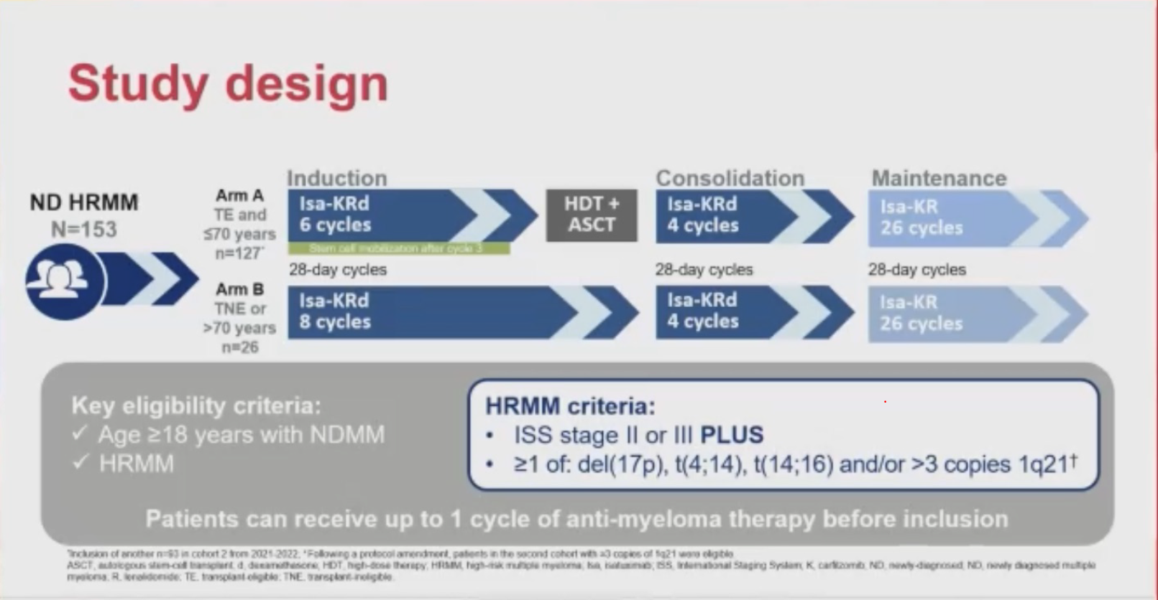

Slide 44
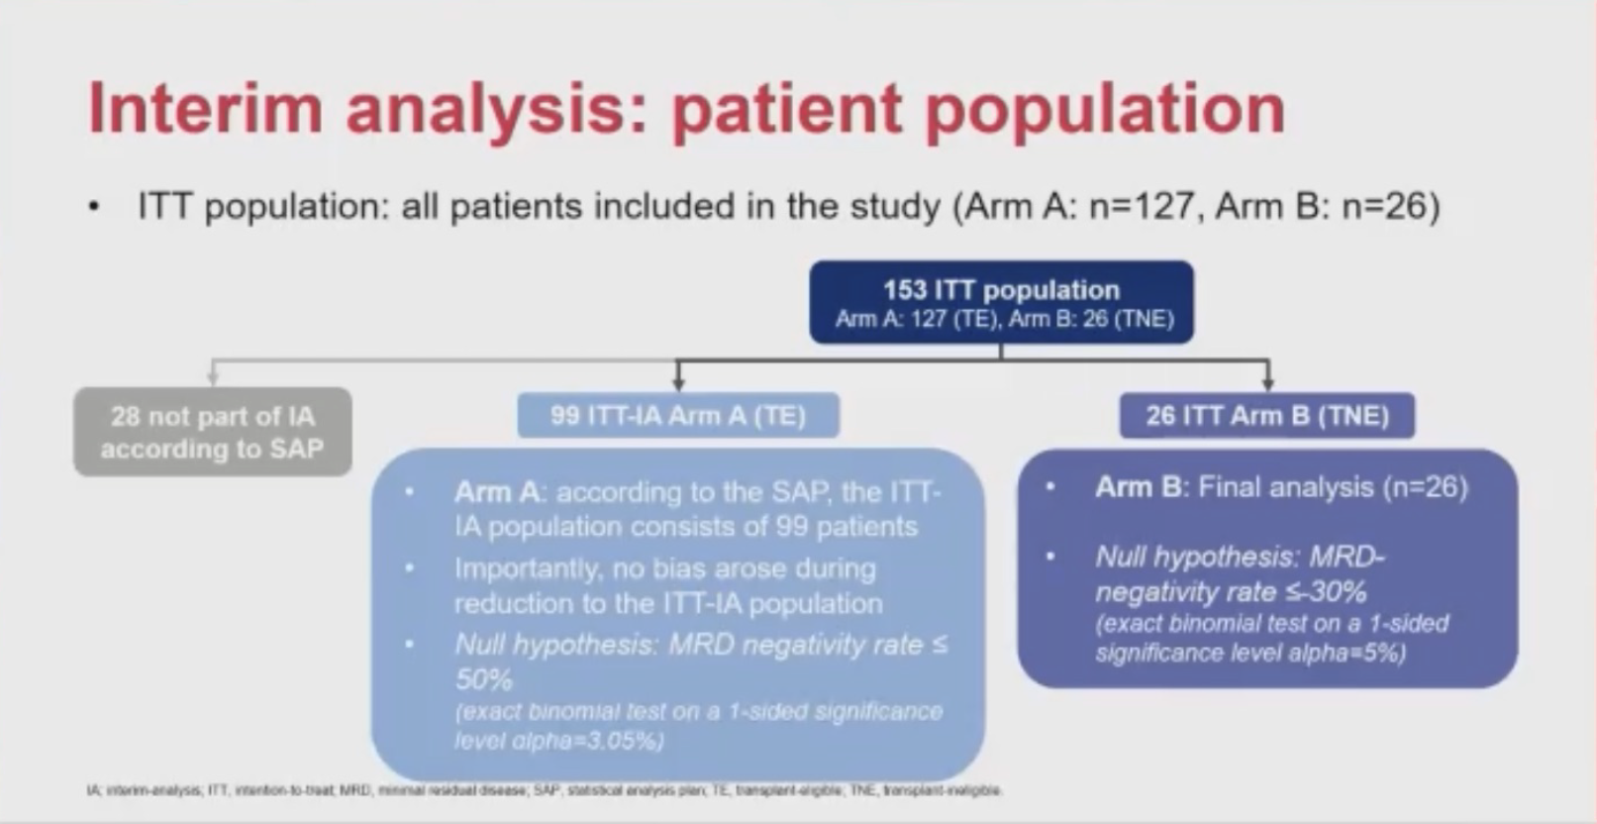

Slide 45
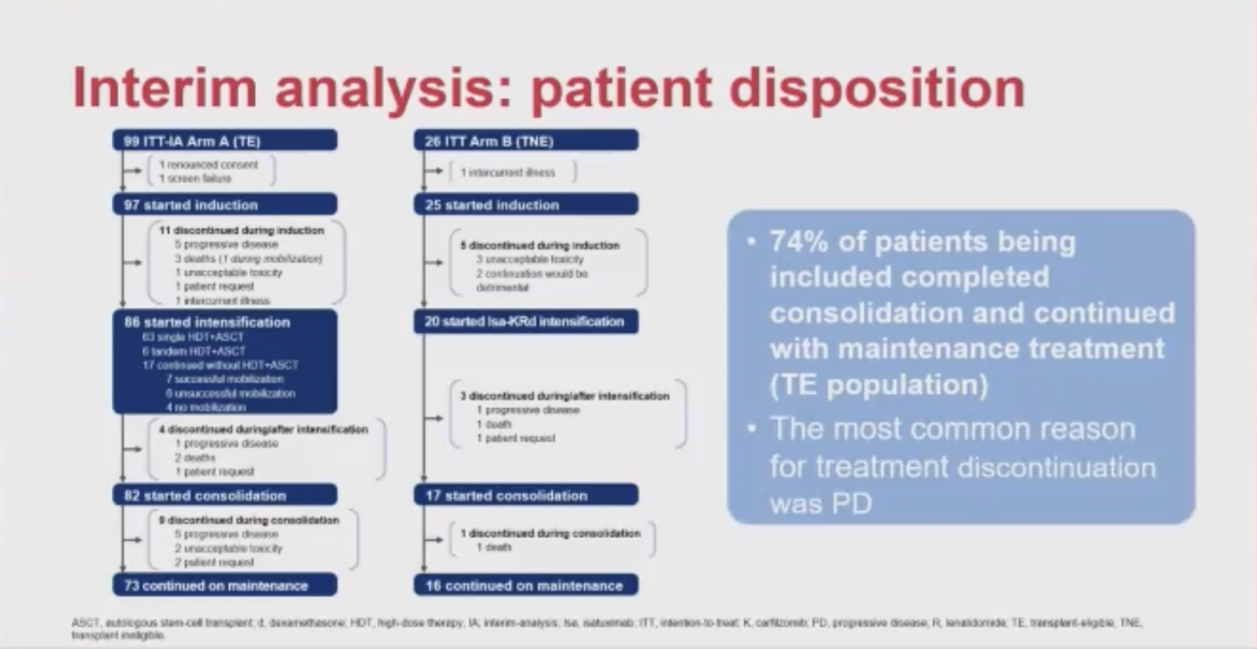

Slide 46
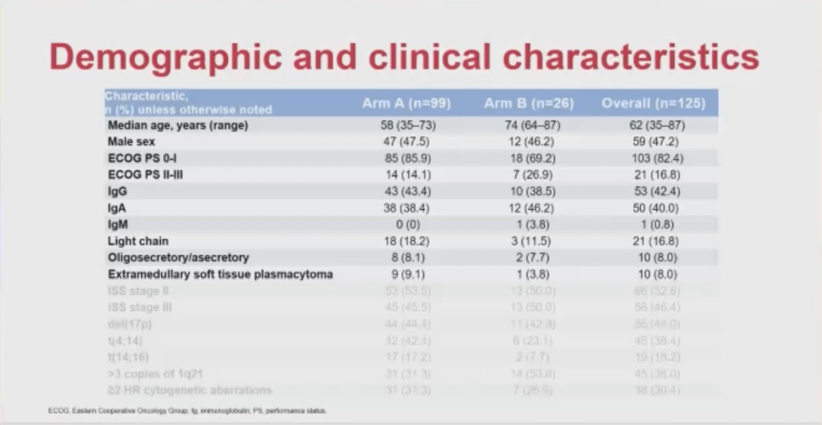

Slide 47
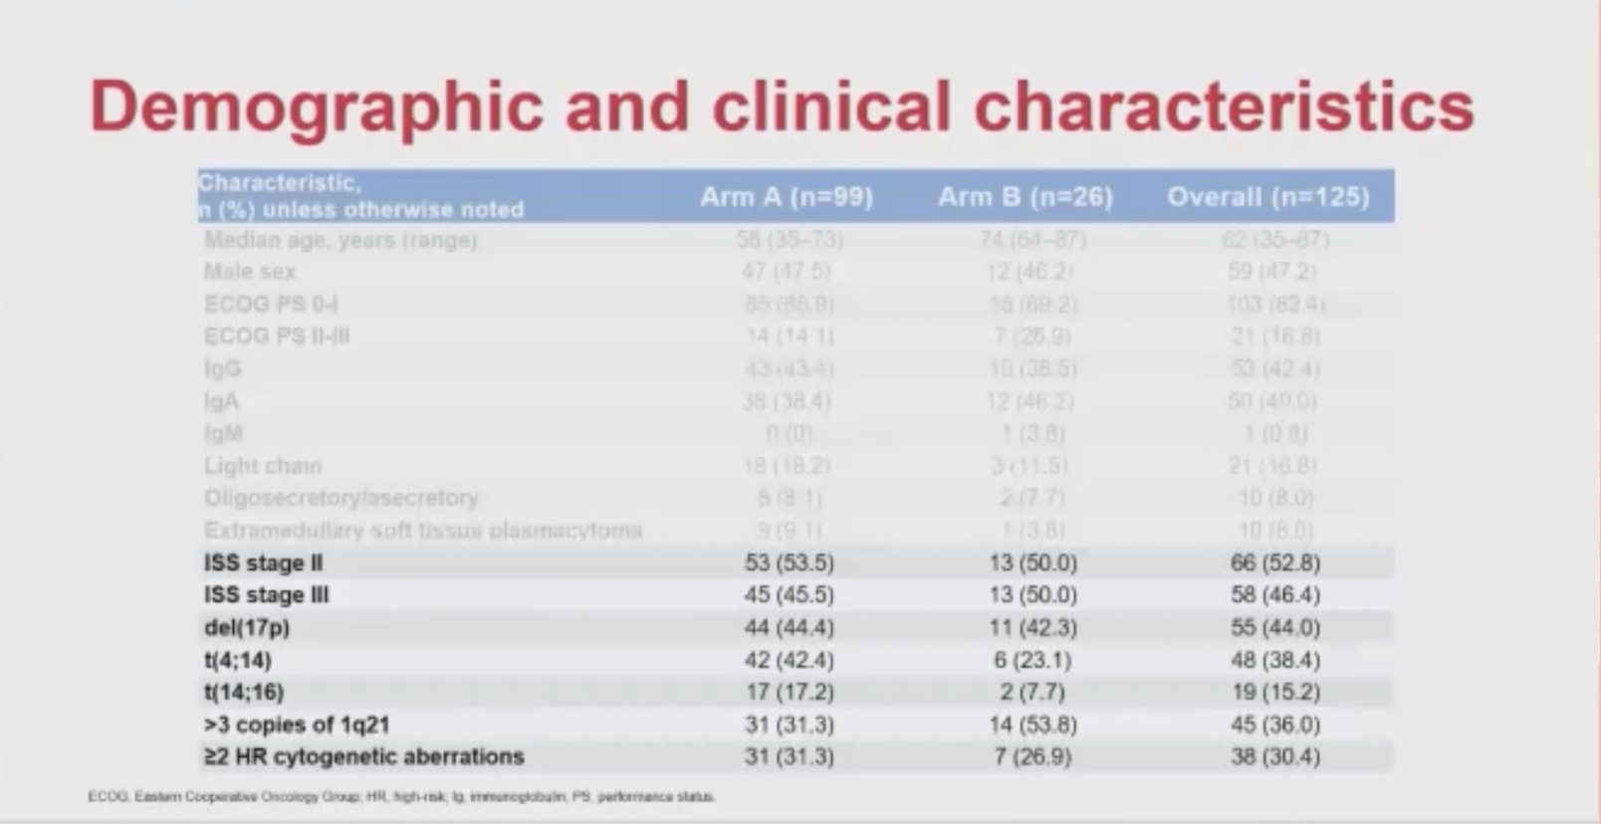

Slide 48
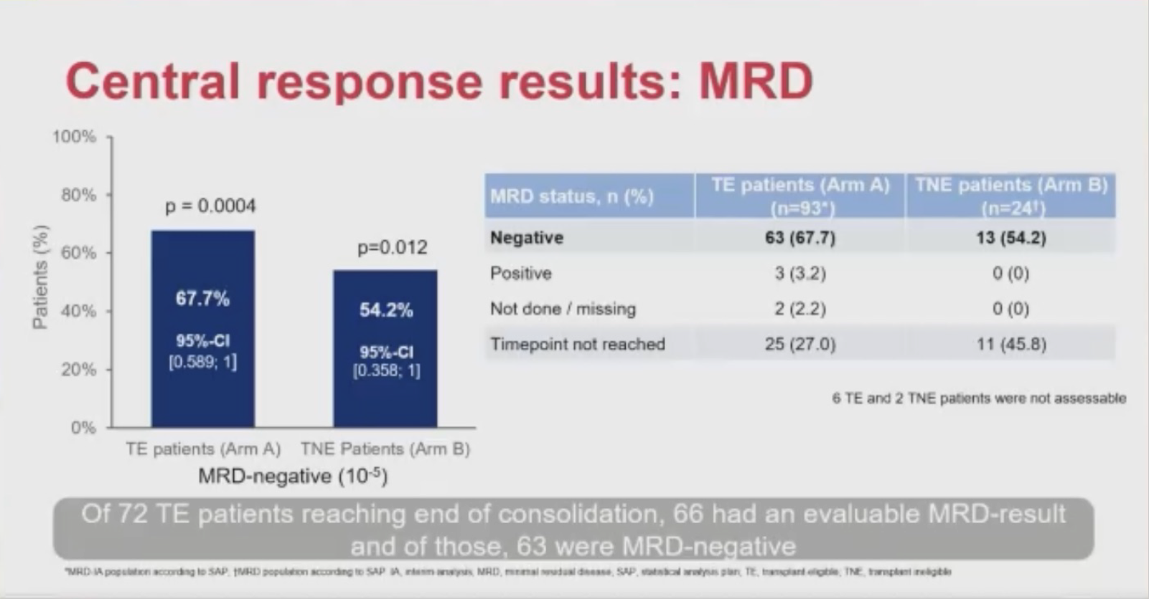

Slide 49
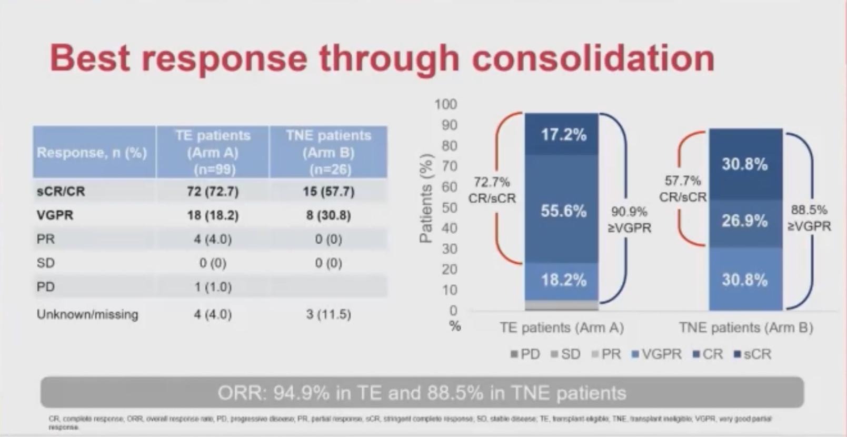

Slide 50
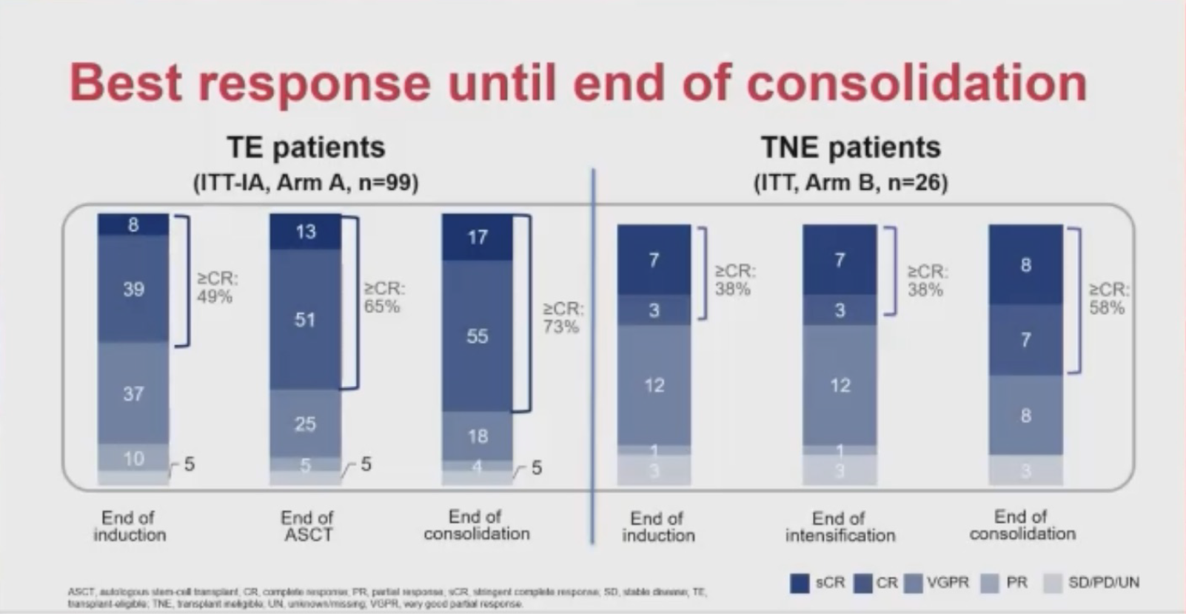

Slide 51
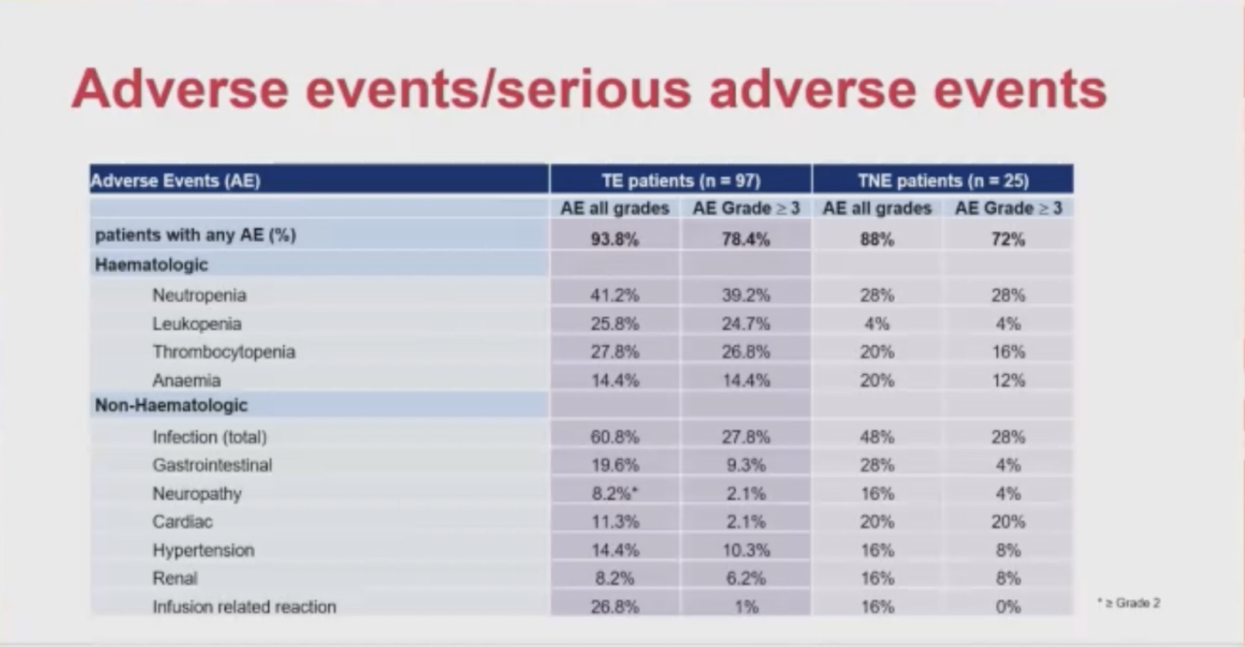

Slide 52
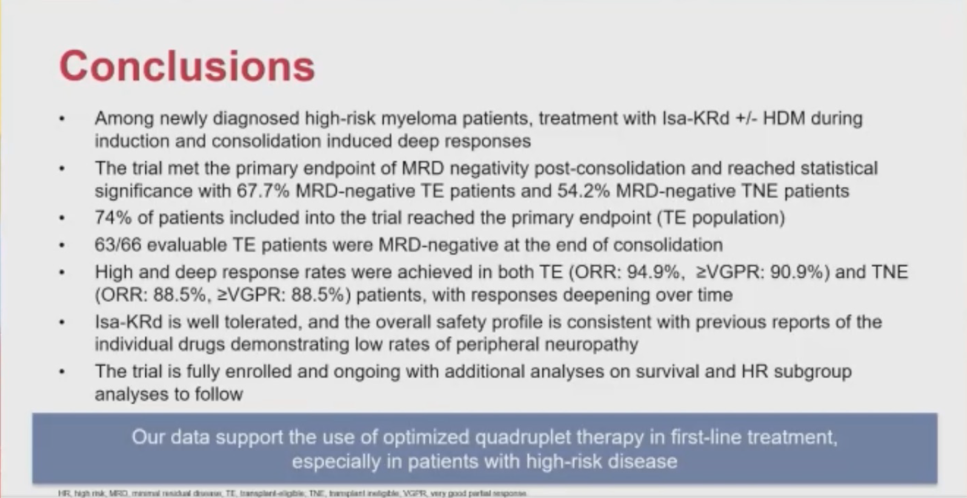

Slide 53
SKylaRk
IsaKRd bei transplantablen NDMM-Patienten: Studiendesign^{1,2}
Patienten (n = 50)
  NDMM
  Transplantationsgeeignet
  ECOG 0–2
  Primärer Endpunkt:
  CR-Rate* nach Induktion
  Wichtige sekundäre Endpunkte:
  Verträglichkeit, ORR, MRD-Rate zu verschiedenen Zeitpunkten, PFS, OS, CR-Rate gesamt und für beide Behandlungsarme, QoL
Induktion (4 Zyklen à 28 T)
Upfront-ASZT**
Konsolidierung
Erhaltungs-therapie
Isatuximab 10 mg/kg i.v. wöchentlich in Zyklus 1–2
alle 2 Wochen Zyklus 3–6
danach alle 4 Wochen
Carfilzomib i.v.
20 mg/m² Zyklus 1 Tag 1
56 mg/m² Tag 1, 8, 15
Lenalidomid 25 mg
Tag 1–21
Dexamethason 20 mg oral
Tag 1, 2, 8, 9, 15, 16
sowie Tag 22 und 23 in Zyklus 1–2
IsaKRd (2 Zyklen)
MYRIAM
Stammzellgewinnung
IsaKRd (4 Zyklen)
Erhaltungs-therapie
Erhaltungstherapie nach zytogenetischem Risikoprofil
Hochrisiko*:
Isatuximab 10 mg/kg i.v. Tag 1; Carfilzomib 56 mg/m² i.v. Tag 1, 15; Lenalidomide 10 mg p.o. Tag 1-21.
Standardrisiko: Lenalidomid 10 mg p.o. Tag 1-21
Die mediane Nachbeobachtung betrug 10,8 Monate.
*umfasst Patienten mit CR und sCR gemäß IMWG-Kriterien.
**Die Entscheidung über eine Upfront-ASZT vs. einer nachgezogenen ASZT unterlag dem Studienarzt.
ASZT: autologe Stammzelltransplantation; CR: komplette Remission; d: Tag; ECOG: Eastern Cooperative Oncology Group; IMWG: International Myeloma Working Group; IsaKRd: Isatuximab, Carfilzomib, Lenalidomid und Dexamethason; i.v.: intravenös; MRD: minimale Resterkrankung; NDMM: neu diagnostiziertes multiples Myelom; ORR: Gesamtansprechrate; OS: Gesamtüberleben; PFS: progressionsfreies Überleben; QoL: Lebensqualität; sCR: stringente CR; *Hochrisiko Zytogenetik: del17p, gain 1q, t(4:14), t(14;16), t(14;20)
1 https://clinicaltrials.gov/ct2/show/NCT04430894, aufgerufen November 2022
2 O’Donnell EK et al, ASH 20022, Abstract 3239, https://ash.confex.com/ash/2022/webprogram/Paper156328.html

Slide 54
SKylaRk
IsaKRd bei transplantablen NDMM-Patienten: Charakteristika, Ansprechen und Wirksamkeit
Charakteristika | Gesamtkohorte (n = 50)
Alter median (Spanne), Jahre | 59 (39–70)
Männliches Geschlecht, n (%) | 27 (54)
HR-Zytogenetik, n (%) | 23 (46)
R-ISS III, n (%) | 2 (4)
SKylaRk evaluierte die Wirksamkeit von IsaKRd bei 50 transplantablen NDMM-Patienten.
Die Teilnehmer waren im Median 59 Jahre alt, 46 % hatten eine HR-Zytogenetik.
Die ORR lag für alle evaluierbaren Patienten bei 100 %. 40 % erreichten unter IsaKRd-Induktion eine CR, 89 % mindestens eine VGPR.
Von den 47 evaluierbaren Patienten hatten 28 Patienten eine ≥ VGPR und verfügbare MRD-Daten. 12 dieser Patienten erreichten eine MRD-Negativität (10⁻⁵).
Das 12-Monats-PFS und -OS betrugen
97,9 % (95 % KI: 86,1–99,7).
Ansprechen nach 4 Zyklen | Evaluierbare Patienten* (n = 47)
ORR, n (%) | 47 (100)
CR, n (%) | 19 (40)
≥ VGPR, n (%) | 42 (89)
MRD-Negativität | Evaluierte Patienten** (n = 28)
MRD-Negativität 10⁻⁵ | 12 (43)
MRD-Negativität 10⁻⁶ | 9 (32)
*evaluierbar nach 4 Therapiezyklen; **MRD-Ergebnisse waren nach 4 Therapiezyklen für 28 Patienten mit ≥ VGPR verfügbar.
CR: komplette Remission; HR: Hochrisiko; IsaKRd: Isatuximab, Carfilzomib, Lenalidomid und Dexamethason; NDMM: neu diagnostiziertes multiples Myelom; MRD: minimale Resterkrankung; ORR: Gesamtansprechrate, OS: Gesamtüberleben; PFS: progressionsfreies Überleben; VGPR: sehr gute Teilremission.
O’Donnell EK et al, ASH 20022, Abstract 3239, https://ash.confex.com/ash/2022/webprogram/Paper156328.html

Slide 55
SKylaRk
IsaKRd bei transplantablen NDMM-Patienten: Verträglichkeit und Fazit
Die häufigsten UE vom Grad 3 oder 4, die bei mindestens 2 Patienten auftraten, waren:
  Neutropenie (24 %)
  Erhöhte Alanin-Aminotransferase (10 %)
  Akute Nierenschädigung (6 %)*
  Thrombozytopenie (6 %)
Die häufigsten UE vom Grad 1 bis 2 waren infusionsbedingte Reaktionen (20 %) und Hypertonie (48 %, davon
1 Patient mit Grad 3 Hypertonie).
Ein Patient verstarb aus nicht mit der Therapie in Zusammenhang stehenden Gründen.
Schlussfolgerungen:
Die frühe Auswertung der SKylaRk-Studie deutet darauf hin, dass das IsaKRd-Regime bei NDMM-Patienten ein tiefes Ansprechen induziert. Das Verträglichkeitsprofil entsprach den Erfahrungen mit vergleichbaren Regimen.
*Bei 2 Patienten wurde die Therapie aufgrund einer akuten Nierenschädigung beendet.
IsaKRd: Isatuximab, Carfilzomib, Lenalidomid und Dexamethason; NDMM: neu diagnostiziertes multiples Myelom; UE: unerwünschte Ereignisse.
O’Donnell EK et al, ASH 20022, Abstract 3239, https://ash.confex.com/ash/2022/webprogram/Paper156328.html

Slide 56
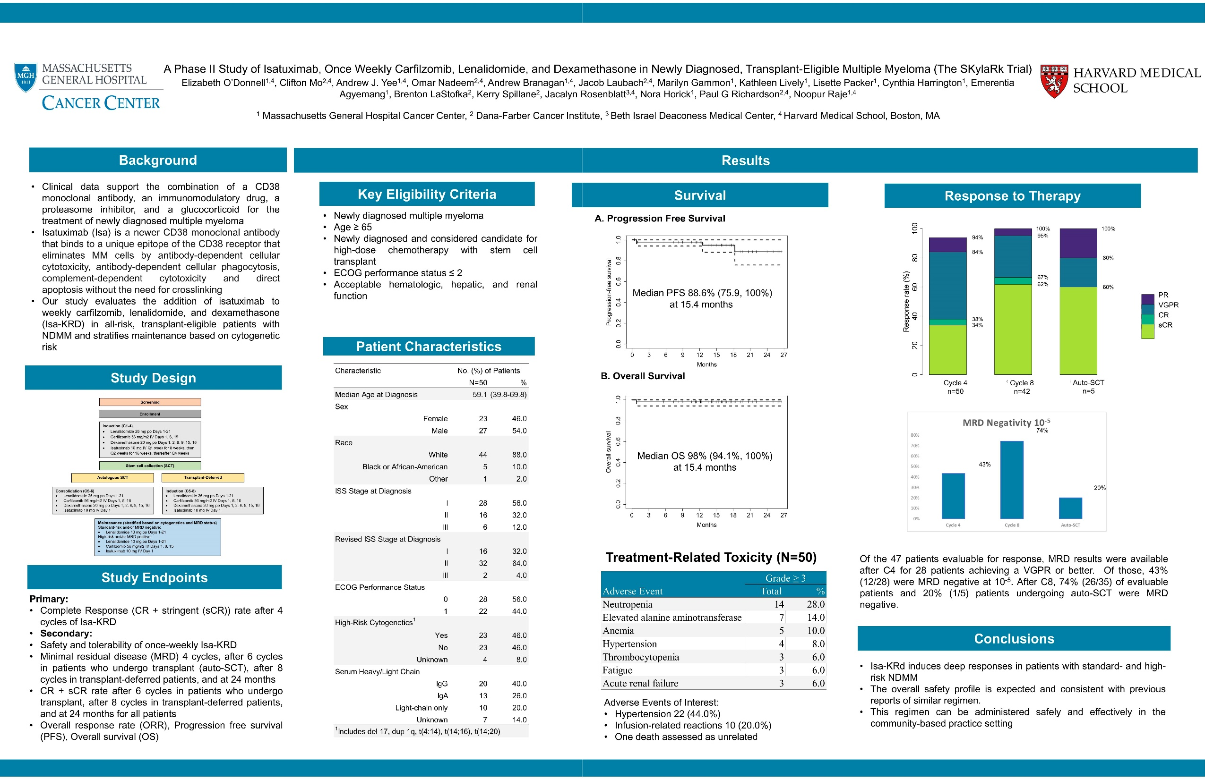

Slide 57
NDMM: Retrospektive Analyse zur Induktion mit KRd oder VRd
Methoden
Hintergrund: Die Phase 3-Studie ENDURANCE untersuchte den Einsatz von KRd vs. VRd bei Patienten mit neudiagnostiziertem multiplen Myelom (NDMM). Eine Hochrisiko-Zytogenetik (HR) wurde als Ausschlusskriterium definiert. Patienten, die nicht direkt für eine autologe Stammzelltransplantation (ASCT) vorgesehen waren, wurden hingegen eingeschlossen.
Studienart und Ziel: Retrospektive Analyse von Patientendaten des MSKCC zwischen 01.01.2015 und 31.12.2019. Untersuchung der Wirksamkeit einer Induktion mit KRd und VRd bei HR-NDMM.
Einschlusskriterien: Einschluss bei bestätigter Hochrisiko-Zytogenetik, 1q+, t(4;14), t(14;16), t(14;20), und/oder del(17p). Als frühe Transplantation galt eine ASCT innerhalb der ersten sechs Monate nach Abschluss der Induktion.
Primärer Endpunkt: Progressionsfreies Überleben (PFS).
Statistische Methoden: PFS und Gesamtüberleben (OS) nach Kaplan-Meier, multivariates Cox-Modell für präspezifizierte Patientenparameter.
NDMM, neudiagnostiziertes multiples Myelom; HR, Hochrisiko-Zytogenetik; ASCT; autologe Stammzelltransplantaion; KRd, Carfilzomib, Lenalidomid und Dexamethason; VRd, Bortezomib, Lenalidomid und Dexamethason; MSKCC, Memorial Sloan Kettering Cancer Center, New York
Tan C, et al. ASH. 2022; Abstract 752, Oral Session 652
Notes:
Weisel KC, et al. ASCO. 2020. Oral 8508: 4-A-Background and Hypothesis; 5-A-Methods: Study Design
Weisel KC, et al. ASCO. 2020. Oral 8508: 10-A-Results: Best response

Slide 58

NDMM: Retrospektive Analyse zur Induktion mit KRd oder VRd
Ergebnisse
Patientencharakteristika
Ansprechen
Parameter | VRd (n=67) | KRd (n=87) | p-Wert
Medianes Alter, Jahre (IQR) | 66 (58-73) | 61 (55-80) | 0,008
Geschlecht M/W, % | 45/55 | 40/60 | 0,62
R-ISS Status, n (%) I II III | 18 (27) 42 (63) 6 (9) | 21 (26) 56 (68) 5 (6) | 0,72
1 HRCA, n (%) ≤ 2 HRCA, n (%) | 51 (76) 16 (24) | 63 /72) 24 (28)
Frühe ASCT nach Induktion, n (%) | 32 (48) | 48 (55) | 0,42
MRD-Negativität* nach Induktion, n/N auswertbare Patienten (%) | 8/39 (21) | 23/78 (29) | < 0,01
Mediane Nachbeobachtung, Monate (IQR) | 47,9 (42,5 – 53,9) | 37,6 (35-50)
ORR= 97 %
ORR= 93 %
Ansprechraten (%)
NDMM, neudiagnostiziertes multiples Myelom; HR, Hochrisiko-Zytogenetik; ASCT; autologe Stammzelltransplantaion; KRd, Carfilzomib, Lenalidomid und Dexamethason; VRd, Bortezomib, Lenalidomid und Dexamethason; IQR, interquartile-Abstand, *MRD-Negativität anhand Flowzytometrie, HRCA, Hochrisiko zytogenetische Abnormalität
Tan C, et al. ASH. 2022; Abstract 752, Oral Session 652
Notes:
Weisel KC, et al. ASCO. 2020. Oral 8508: 4-A-Background and Hypothesis; 5-A-Methods: Study Design
Weisel KC, et al. ASCO. 2020. Oral 8508: 10-A-Results: Best response

Slide 59
NDMM: Retrospektive Analyse zur Induktion mit KRd oder VRd
Ergebnisse
Progressionsfreies Überleben
Schlussfolgerungen:
Diese retrospektive Analyse zeigte eine signifikante Verbesserung des PFS bei der Induktion von HR-NDMM Patienten mit KRd im Vergleich zu VRd. Bei Patienten mit früher ASCT wurde kein signifikanter Unterschied im PFS oder OS zwischen den Armen beobachtet. Jedoch unterliegt diese Auswertung einem inhärenten Einfluss durch die Auswahl der Patientendaten. Bis weitere Ergebnisse aus prospektiven, randomisierten Studien für HR-NDMM Patienten zur Verfügung stehen, sollte die Wahl des Induktions-Regimes bei einer frühen Transplantation auf Patientenbasis getroffen werden.
KRd (n = 87)
VRd (n= 67)
1,00
0,75
PFS (%)
0,50
0,25
p = 0,016
0
0
12
24
36
48
60
72
Zeit seit Studienbeginn (Monate)
NDMM, neudiagnostiziertes multiples Myelom; KRd, Carfilzomib, Lenalidomid und Dexamethason; VRd, Bortezomib, Lenalidomid und Dexamethason; HR, Hoch-Risiko
Tan C, et al. ASH. 2022; Abstract 752, Oral Session 652
Notes:
Weisel KC, et al. ASCO. 2020. Oral 8508: 4-A-Background and Hypothesis; 5-A-Methods: Study Design
Weisel KC, et al. ASCO. 2020. Oral 8508: 10-A-Results: Best response

Slide 60
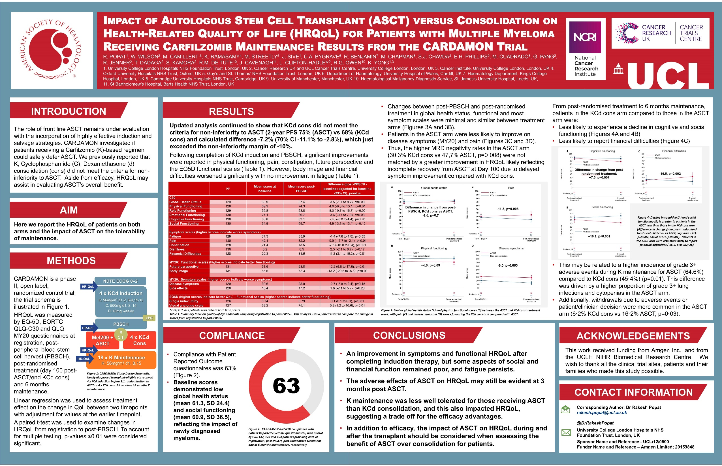

Slide 61
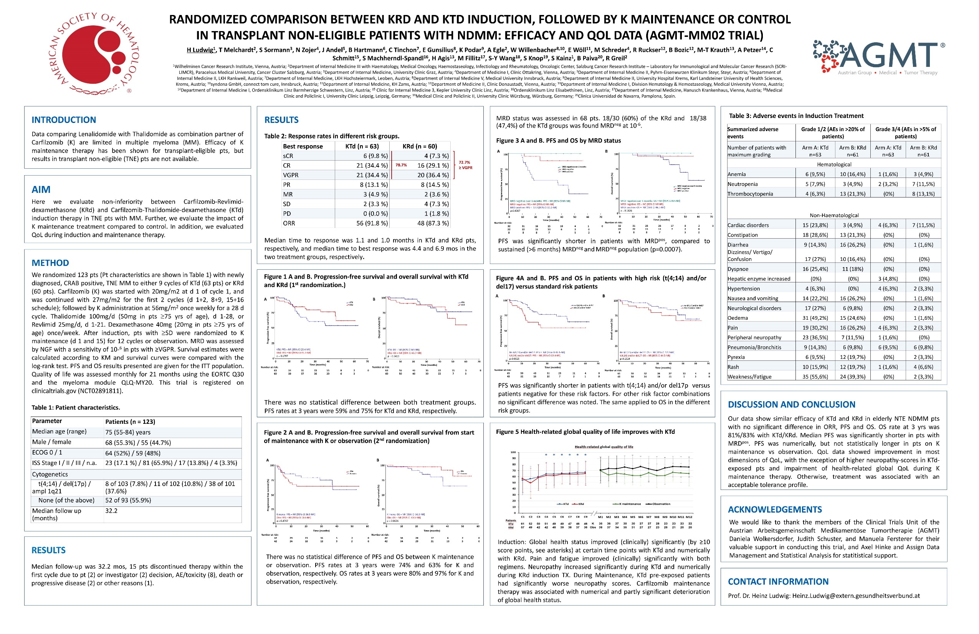

Slide 62
EMN12/HOVON-129
KRd in Induktion, Konsolidierung und Erhaltungstherapie bei pPCL: Studiendesign^{1,2}
Patienten
  ≥ 18 Jahre
  symptomatische, messbare* pPCL (neudiagnostizierte Plasmazellleukämie), definiert als > 2x10⁻⁹/l zirkullierende, monoklonale Plasmazellen oder Plasmazellenanteil
  > 20 % der Leukozyten
  WHO-PS 0–3
  Primärer Endpunkt:
  PFS
  Wichtige sekundäre Endpunkte:
  ORR (mindestens PR) sowie (s)CR + VGPR nach den verschiedenen Therapiephasen, OS, Verträglichkeit
Induktion
(4 Zyklen à 28 d)
HDM/
ASZT
Optional 2. ASZT bei ≥ PR nach der 1. ASZT
Konsolidierung
Erhaltungstherapie
Carfilzomib 20/36 mg/m²
Tag 1, 2, 8, 9, 15, 16
Lenalidomid 25 mg
Tag 1–21
Dexamethason 20 mg
Tag 1, 2, 8, 9, 15, 16, 22, 23
KRd (4 Zyklen)
Carfilzomib 27 mg/m²
Tag 1, 2, 15, 16
Lenalidomid 10 mg
Tag 1–21/28
MYRIAM
Konsolidierung
allo-SZT
KRd (2 Zyklen)
*messbar definiert als Serum-M-Protein > 5 g/l oder M-Protein im Urin > 200 mg/24h oder abnormer FLC-Ratio mit FLC > 100 mg/l oder Plasmozytom lt. Biopsie
allo-SZT: allogene Stammzellztransplantation; ASZT: autologe Stammzelltransplantation; CR: komplette Remission; d: Tag; HDM: hochdosiertes Melphalan; KRd: Carfilzomib, Lenalidomid und Dexamethason; ORR: Gesamtansprechrate; OS: Gesamtüberleben; PFS: progressionsfreies Überleben; pPCL: primäre Plasmazellleukämie; PR: Teilremission; sCR: stringente CR; VGPR: sehr gute Teilremission; WHO-PS: WHO Performance Status.
1 https://trialsearch.who.int/Trial2.aspx?TrialID=NTR5350, aufgerufen November 2022
2 Van de Donk NWC et al, ASH 2022, Abstract 1926, https://ash.confex.com/ash/2022/webprogram/Paper165942.html

Slide 63
EMN12/HOVON-129
KRd in Induktion, Konsolidierung und Erhaltungstherapie: Patientencharakteristika & Ansprechen
 | pPCL ≤ 65 Jahre (n = 36)
Medianes Alter, Jahre | 60
Knochenerkrankung, % | 67
WHO Performance Status ≥ 2, % | 33
Tumorlast, medianer Plasmazellenanteil im Knochenmark, % | 80
Mediane Anzahl der Plasmazellen im peripheren Blut (Range) Mediane Thrombozytenzahl (Range) Mediane eGFR (Range) | 4.1 x 10⁹ /l (1,6 - 60,0) 111 x 10⁹ /l (20 - 517) 54,0 ml/min (15,0 - 123)
Hoher LDH-Wert | 58
HR-CA, % del17p t(4;14) t(14;16) t(11;14) gain/ampl(1q) ≥ 2 zytogenetische Abnormalitäten | 47 9 19 26 61 38
ISS Stage 3, % R-ISS Stage 3, % | 64 50
Extramedulläre Plasmozytome, % | 17
24 Patienten (67 %) erhielten HDM/ASZT,
12 (33 %) erhielten eine zweite HDM/ASZT und
5 (14 %) erhielten eine allo-SZT nach der ersten HDM/ASZT
18 Patienten (50 %) erhielten eine Erhaltungstherapie
Ansprechrate Induktion:
≥ PR 72 %, ≥ VGPR 64 %, ≥ CR 14 %
Bestes Ansprechen:
≥ PR 83 %, ≥ VGPR 81 %, ≥ CR 50 %
10 Patienten (28 %) erreichten eine MRD-negative (10⁻⁵) CR
allo-SZT: allogene Stammzellztransplantation; ASZT: autologe Stammzelltransplantation; CR: komplette Remission; eGFR: geschätzte glomeruläre Filtrationsrate; HDM: hochdosiertes Melphalan; HR-CA: zytogenetische Anomalien mit hohem Risiko; ISS: International Staging System; KRd: Carfilzomib, Lenalidomid und Dexamethason; LDH: Laktat-Dehydrogenase; MRD: minimale Resterkrankung; PR: Teilremission; R-ISS: Revised International Staging System; VGPR: sehr gute Teilremission.
Van De Donk NWC et al, ASH 2022, Abstract 1926, https://ash.confex.com/ash/2022/webprogram/Paper165942.html

Slide 64
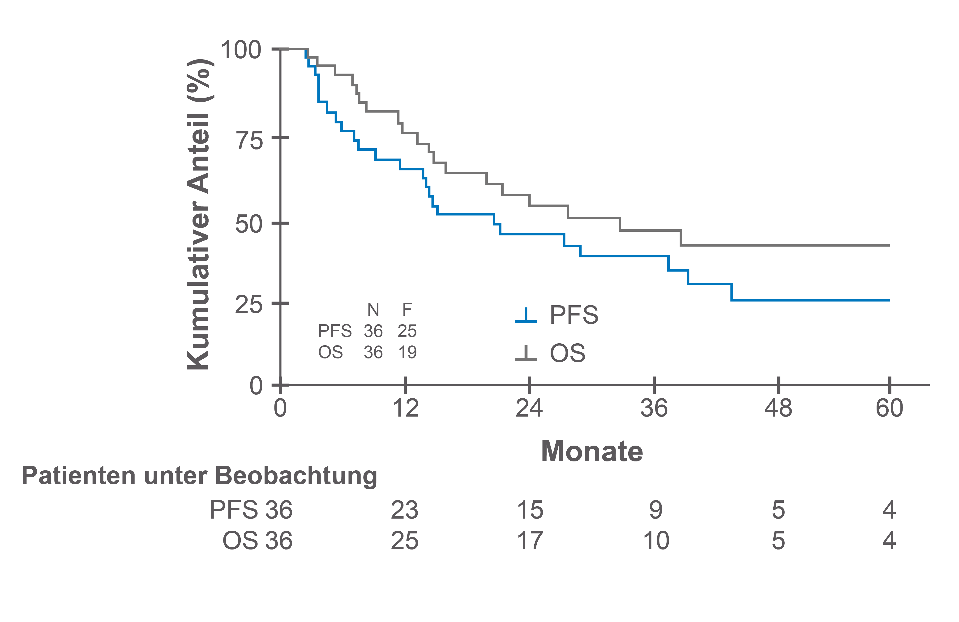
EMN12/HOVON-129
KRd in Induktion, Konsolidierung und Erhaltungstherapie: PFS und OS
Das mediane Follow-up betrug 40,8 Monate (Range 8,2–74,5).
Das mediane PFS für transplantationsgeeignete Patienten liegt bei der pPCL bei etwa 9 Monaten. Das mediane PFS in dieser Studie lag bei
15,5 Monaten (95 % KI 9,4–38,4).
Das mediane OS betrug 28,4 Monate (95 % KI 15,1–NR).
Bei Patienten, die eine ASZT erhielten, lag das mediane PFS bei 32,9 Monaten und das OS bei 34,1 Monaten ab dem Zeitpunkt der ASZT.
In einer exploratorischen Analyse korrelierten ein hoher LDH-Wert, t(14;16) sowie del(17p) mit einem geringeren PFS und OS.
19 Patienten verstarben aufgrund von Krankheitsprogression (14), Infektionen (4) und Herzerkrankung (1).
ASZT: autologe Stammzelltransplantation; KI: Konfidenzintervall; KRd: Carfilzomib, Lenalidomid und Dexamethason; LDH: Laktat-Dehydrogenase; NR: nicht erreicht; OS: Gesamtüberleben; PFS: progressionsfreies Überleben;
pPCL: primäre Plasmazellleukämie.
Van De Donk NWC et al, ASH 2022, Abstract 1926, https://ash.confex.com/ash/2022/webprogram/Paper165942.html

Slide 65
EMN12/HOVON-129
KRd in Induktion, Konsolidierung und Erhaltungstherapie: Verträglichkeit und Fazit
Unerwünschte Ereignisse traten hauptsächlich während des ersten KRd-Zyklus auf und nahmen danach ab.
67 % der Patienten zeigten ein UE Grad ≥ 3, darunter Infektionen (25 %) und kardiovaskuläre Erkrankungen (14 %).
Ein Patient entwickelte ein zweites primäres Malignom (myelodysplastisches Syndrom).
69 % der Patienten brachen die Behandlung gemäß Protokoll ab. Hauptgrund war eine Krankheitsprogression. Keiner der Patienten brach aufgrund einer behandlungsbedingten Toxizität ab.
Schlussfolgerungen:
Die Induktion mit KRd in der Studie EMN12/HOVON-129 vermittelte eine wirksame und schnelle Krankheitskontrolle und erlaubte zwei Dritteln der Patienten eine erste HDM/ASZT. Toxizitäten traten hauptsächlich während des ersten Induktionszyklus auf und waren mit angemessenen Interventionen kontrollierbar. Trotzdem blieben das mediane PFS und das OS bei der pPCL im Vergleich zum multiplen Myelom niedrig.
ASZT: autologe Stammzelltransplantation; HDM: hochdosiertes Melphalan; KRd: Carfilzomib, Lenalidomid und Dexamethason; PFS: progressionsfreies Überleben; pPCL: primäre Plasmazellleukämie; UE: unerwünschte Ereignisse.
Van De Donk NWC et al, ASH 2022, Abstract 1926, https://ash.confex.com/ash/2022/webprogram/Paper165942.html

